Slide 1




HTML, CSS e JavaScript: A Jornada do Codificador.
Diego Francisco da Silva

Slide 2
INTRODUÇÃO AO HTML, CSS E JAVASCRIPT
Conceitos e Exemplos dos Elementos
Bem-vindo ao guia básico sobre HTML, CSS e JavaScript!
Este e-book vai te ajudar a entender e utilizar as principais tags e funcionalidades dessas três tecnologias essenciais para o desenvolvimento web. Vamos direto ao ponto, com exemplos claros e objetivos para facilitar seu aprendizado.

Slide 3
01
HTML - Estrutura da Página
HTML (HyperText Markup Language) é a linguagem usada para criar a estrutura das páginas web. Vamos conhecer algumas das principais tags.

Slide 4
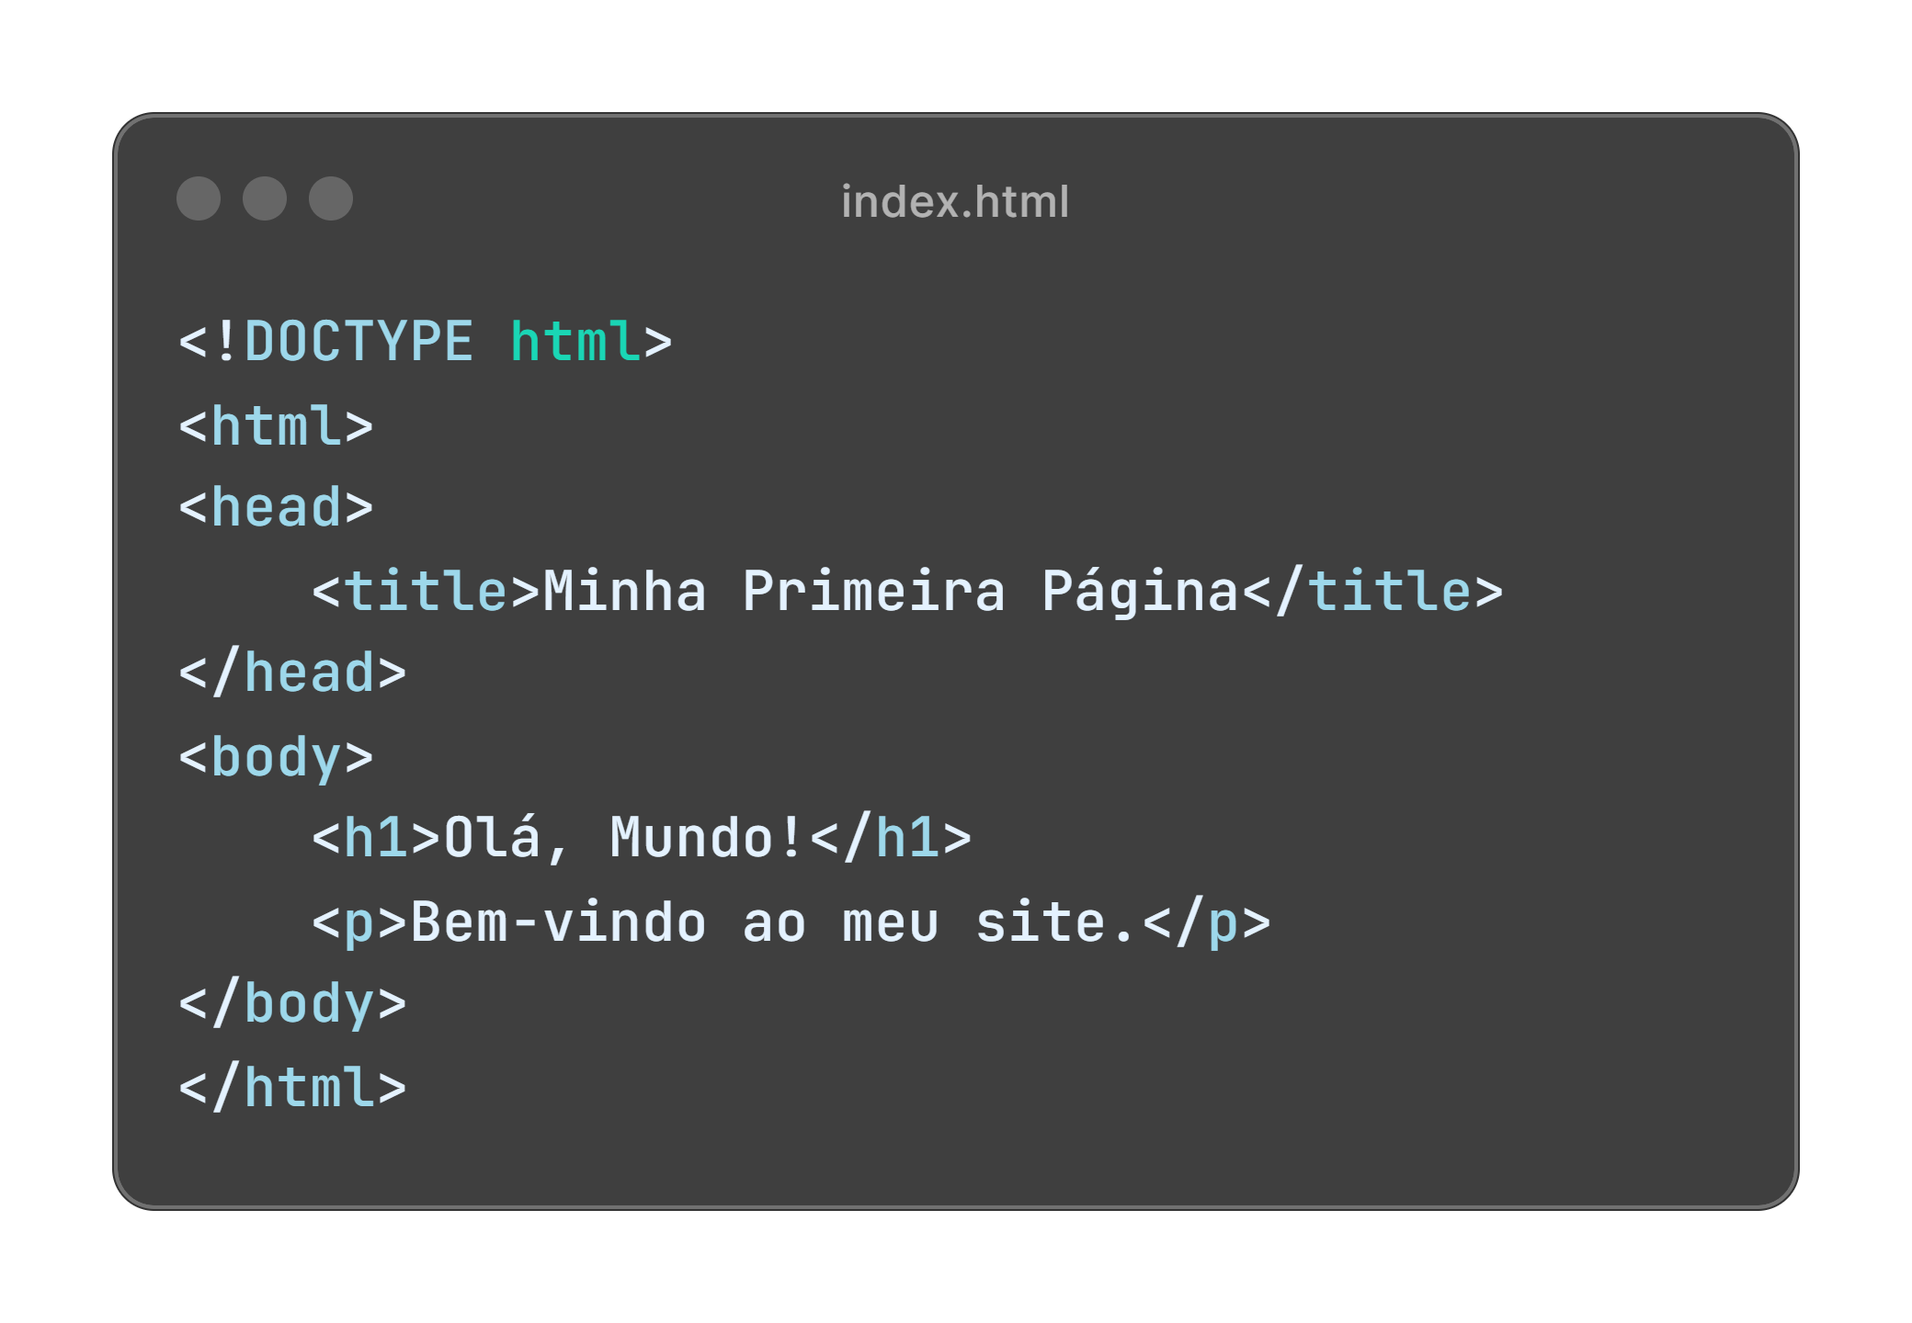
1.1 <html>, <head>, <body>.
Conceitos e Exemplos dos Elementos
Essas são as tags básicas que formam a estrutura de qualquer documento HTML.

Slide 5
1.1 <html>, <head>, <body>.
Conceitos e Exemplos dos Elementos
<html>: Envolve todo o conteúdo da página.
<head>: Contém meta-informações, como o título e links para CSS.
<body>: Contém o conteúdo visível da página.

Slide 6
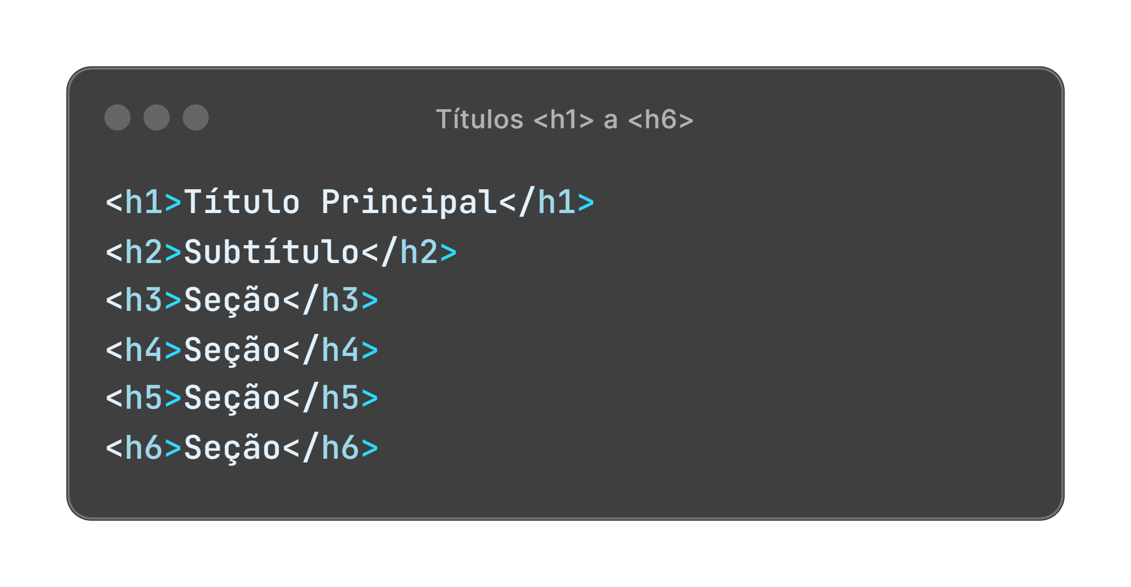
1.2 <h1> a <h6>: Títulos.
Conceitos e Exemplos dos Elementos
Os títulos ajudam a organizar o conteúdo em seções.
<h1>: Título mais importante.
<h6>: Título menos importante.

Slide 7
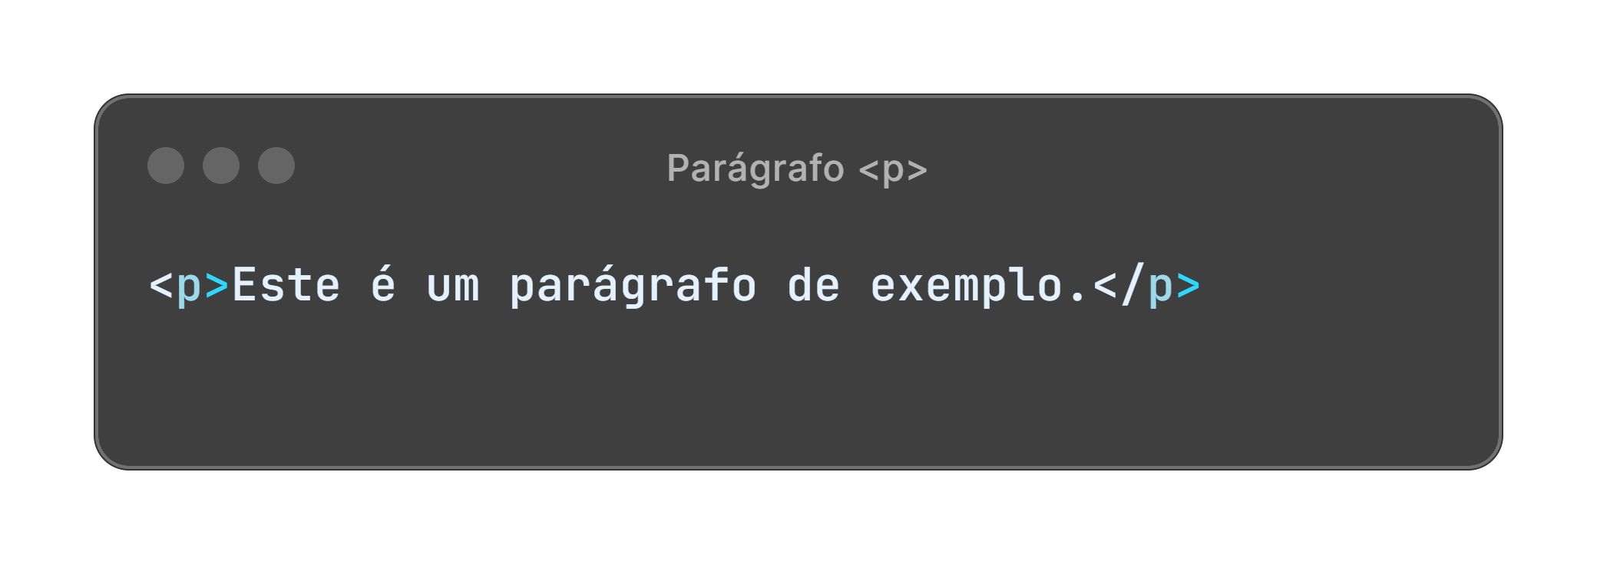
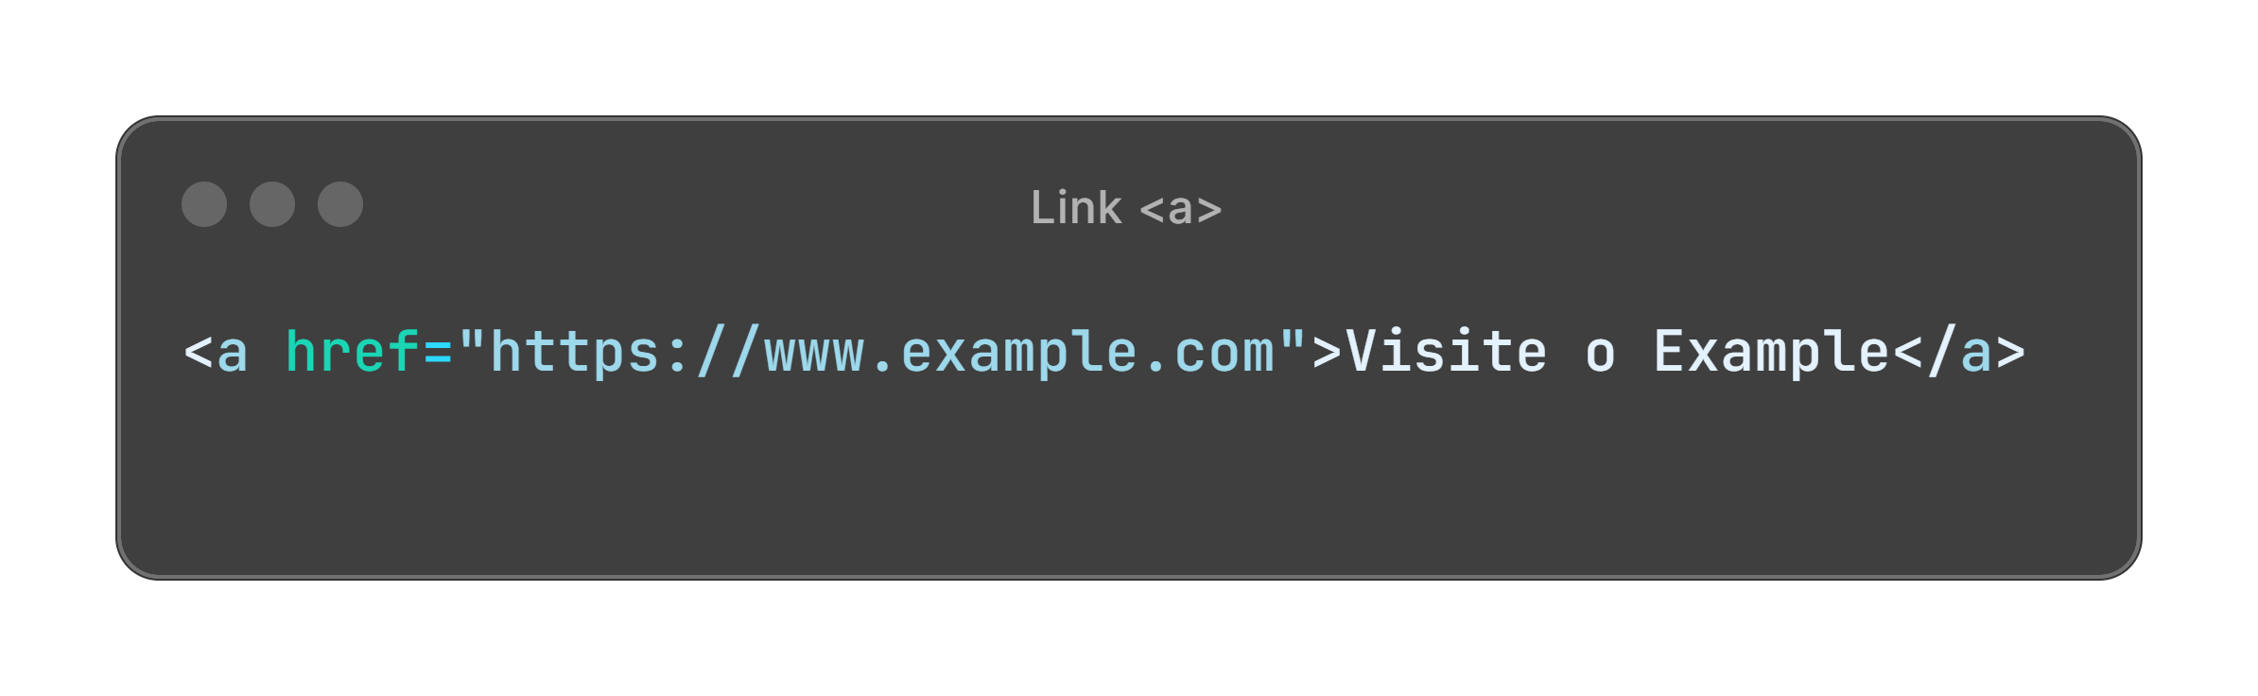
1.3 <p> : Parágrafo.
Conceitos e Exemplos dos Elementos
Para textos corridos.
1.4 <a> : Links.
Cria links para outras páginas ou seções da mesma página.
href: Define o destino do link.

Slide 8
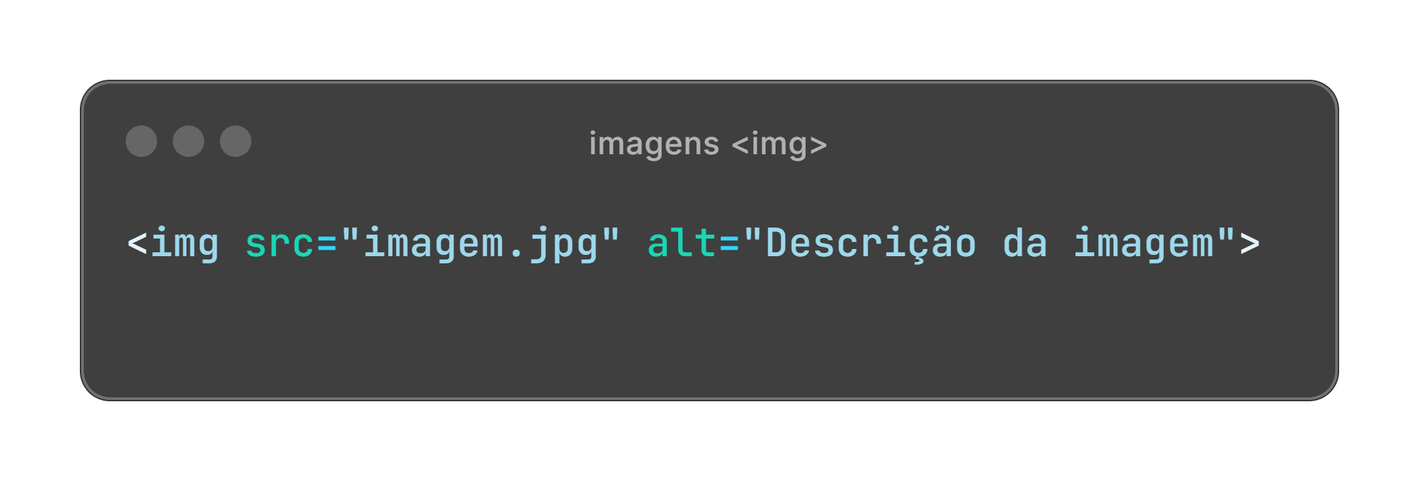
1.5 <img> : Imagens.
Conceitos e Exemplos dos Elementos
Insere imagens na página.
src: Caminho da imagem.
alt: Texto alternativo para acessibilidade.

Slide 9
02
CSS - Estilizando a Página
CSS (Cascading Style Sheets) é usado para estilizar elementos HTML. Vamos ver como aplicá-lo.

Slide 10
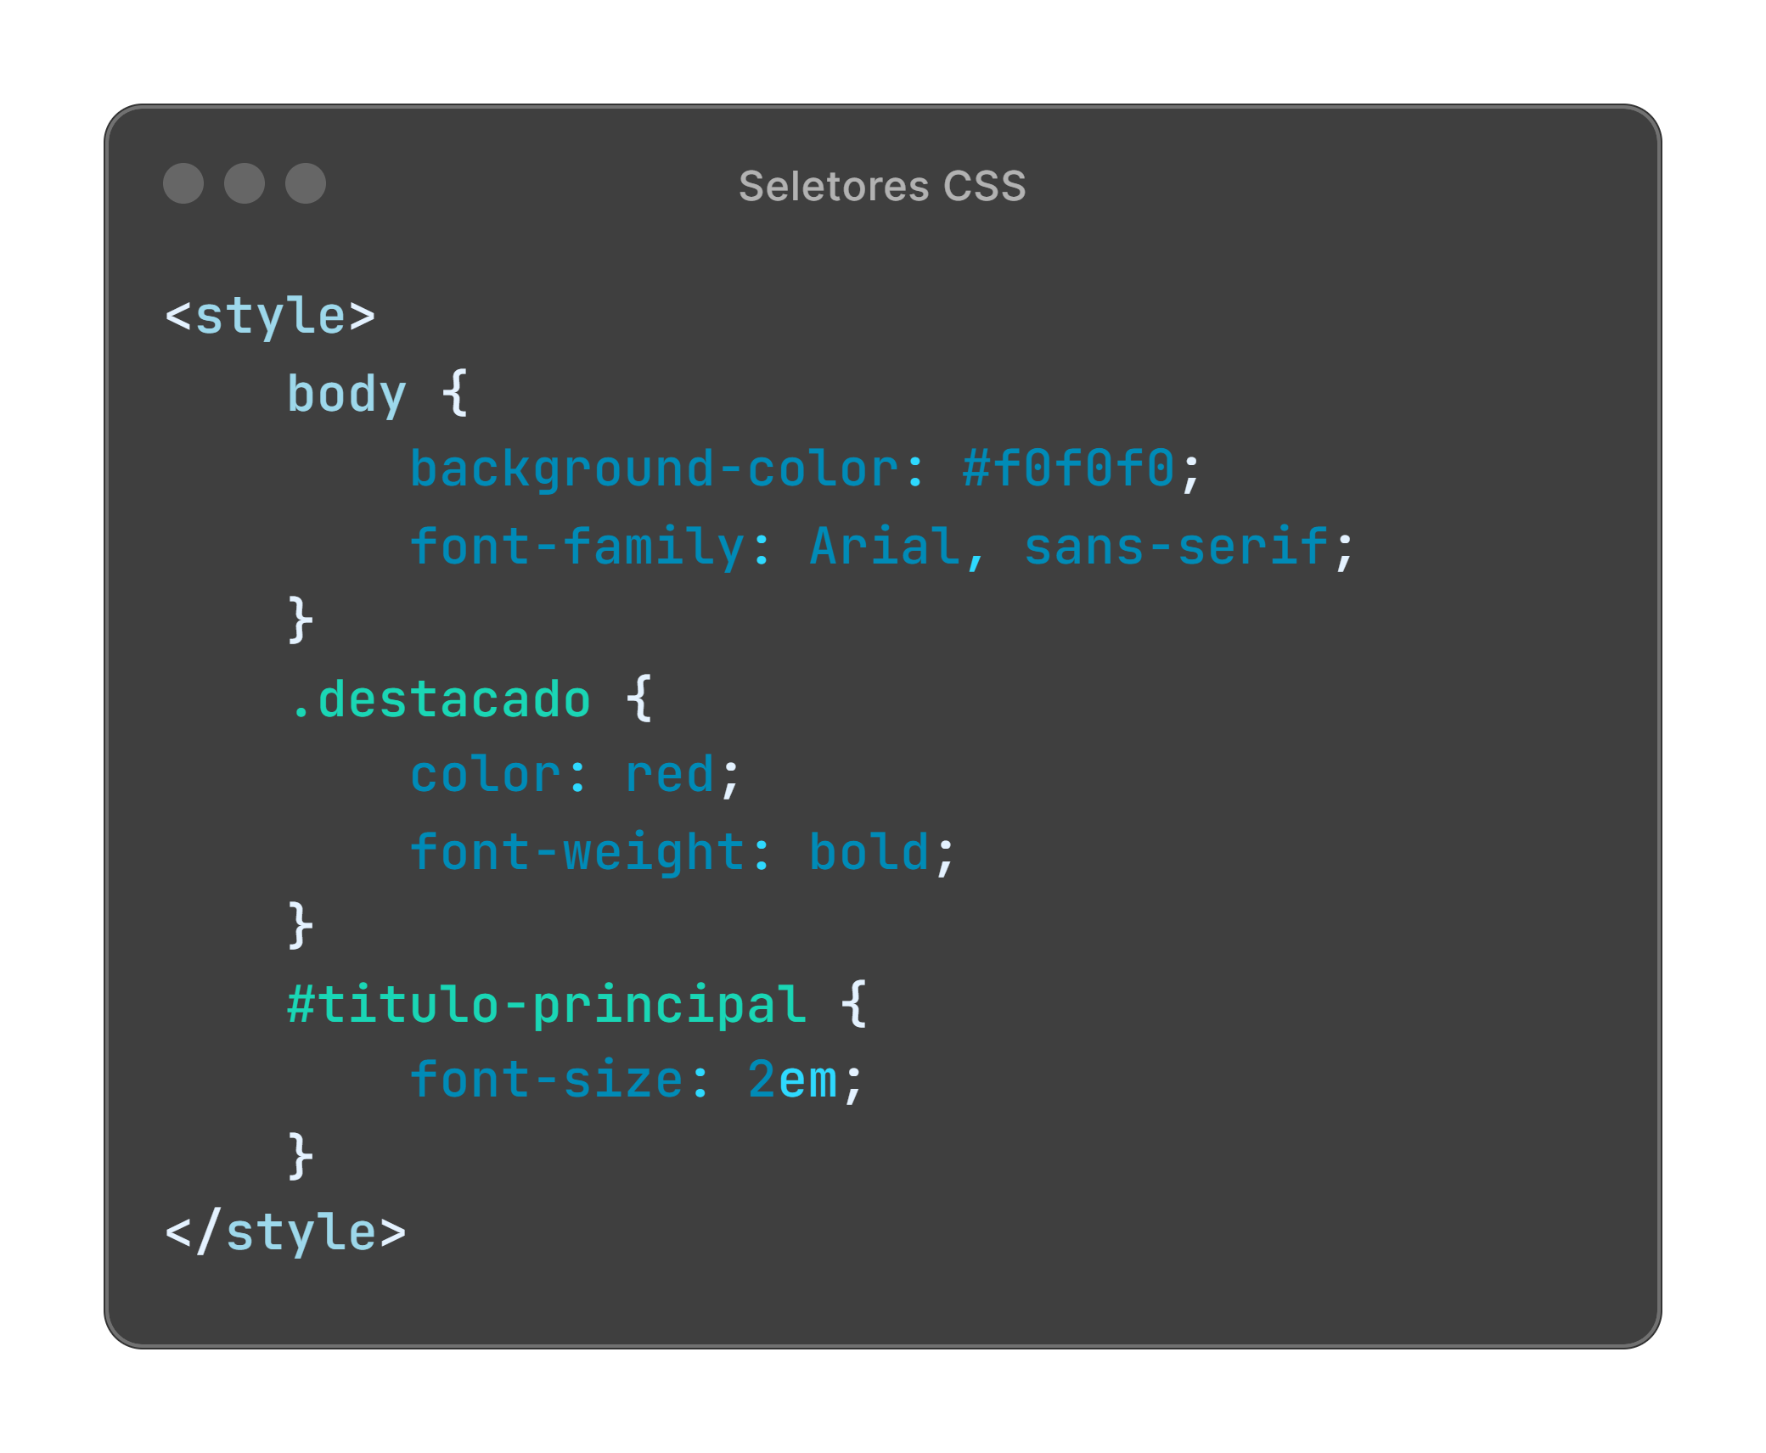
2.1 Seletores Básicos.
Conceitos e Exemplos dos Elementos
Você pode selecionar elementos pelo nome da tag, classe ou ID.
body: Seleciona a tag <body>.
.destacado: Seleciona elementos com a classe "destacado".
#titulo-principal: Seleciona o elemento com o ID "titulo-principal“.

Slide 11
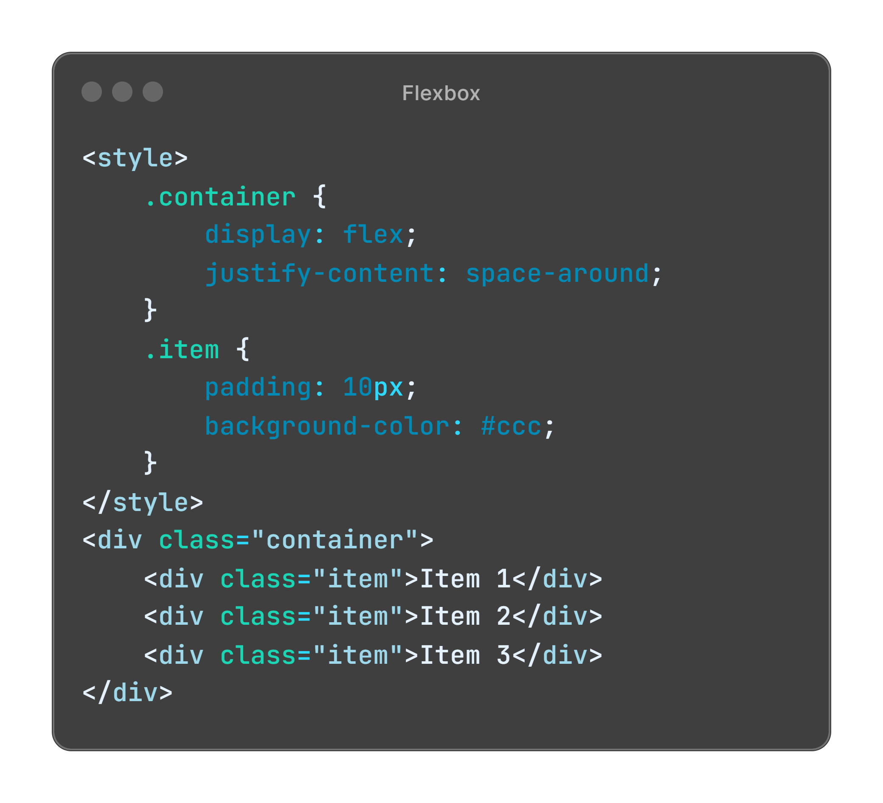
2.2 Layout com Flexbox.
Conceitos e Exemplos dos Elementos
Flexbox facilita a criação de layouts flexíveis.
display: flex;: Ativa o flexbox no container.
justify-content: space-around;: Distribui os itens com espaços ao redor.

Slide 12
03
Exemplos Avançados de CSS
Neste capítulo, vamos explorar exemplos avançados de CSS para estilizar suas páginas web de maneira mais sofisticada. Veremos como criar layouts complexos, aplicar animações e utilizar recursos modernos do CSS.

Slide 13
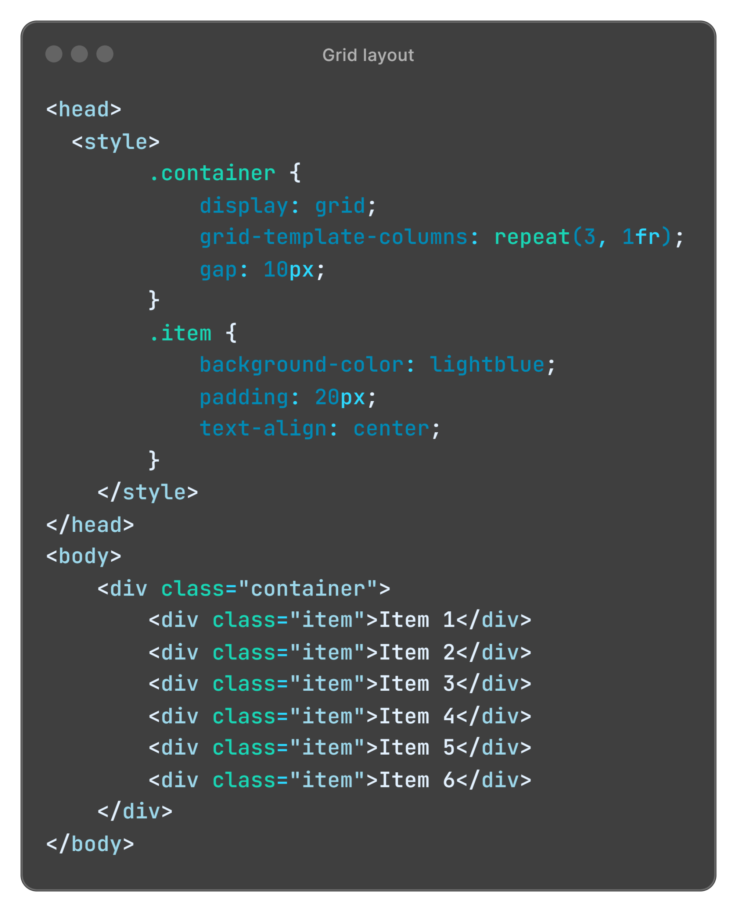
3.1 Layout Responsivo com Grid.
Conceitos e Exemplos dos Elementos
O CSS Grid Layout é uma poderosa ferramenta para criar layouts responsivos.
grid-template-columns: Define a estrutura das colunas do grid.
repeat(3, 1fr): Cria três colunas de igual tamanho.
gap: Define o espaço entre os itens do grid.

Slide 14
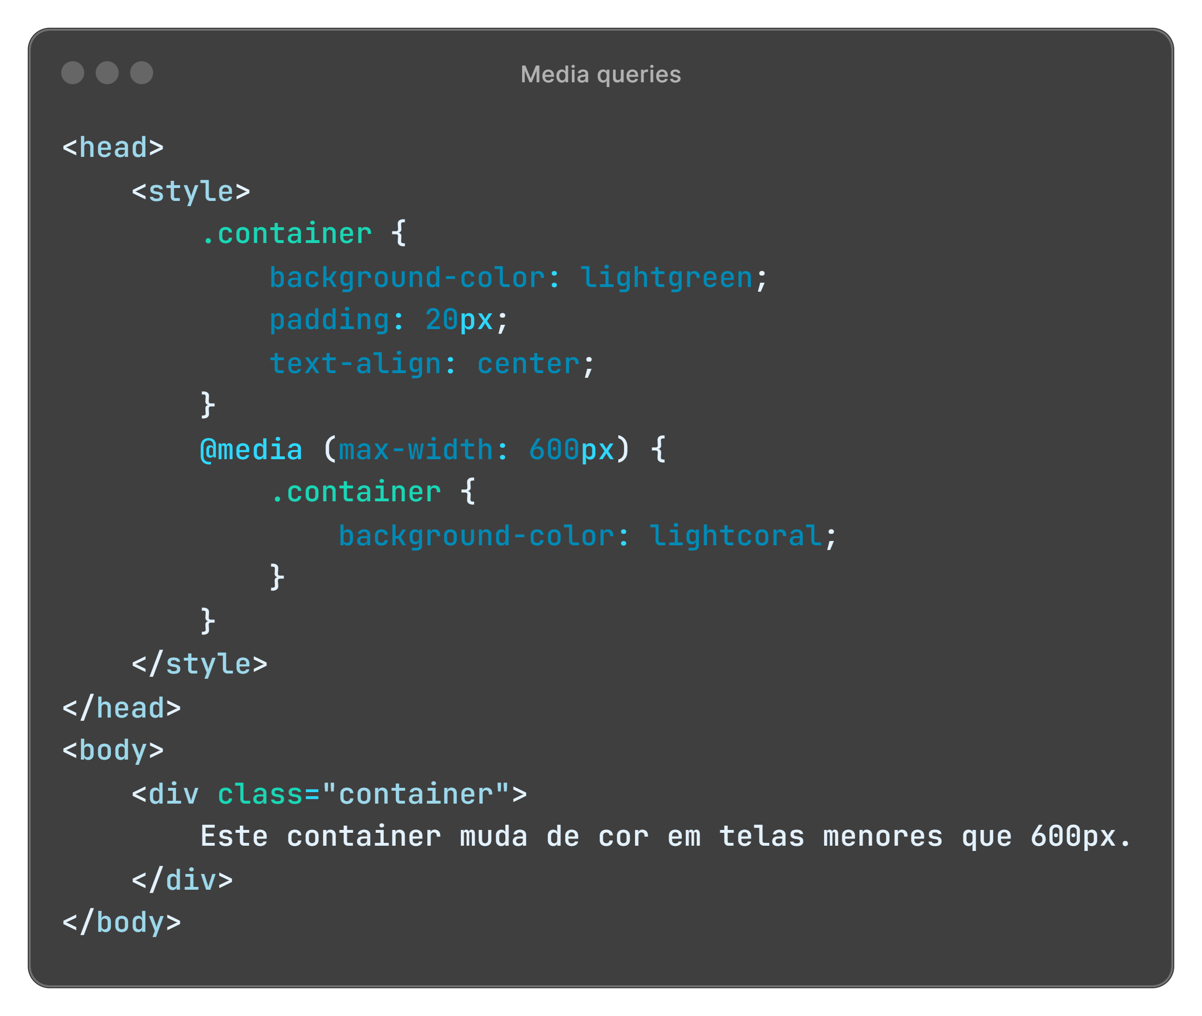
3.2 Media Queries.
Conceitos e Exemplos dos Elementos
Media queries permitem criar layouts que se adaptam a diferentes tamanhos de tela.
@media (max-width: 600px): Aplica estilos quando a largura da tela é de 600 pixels ou menor.

Slide 15
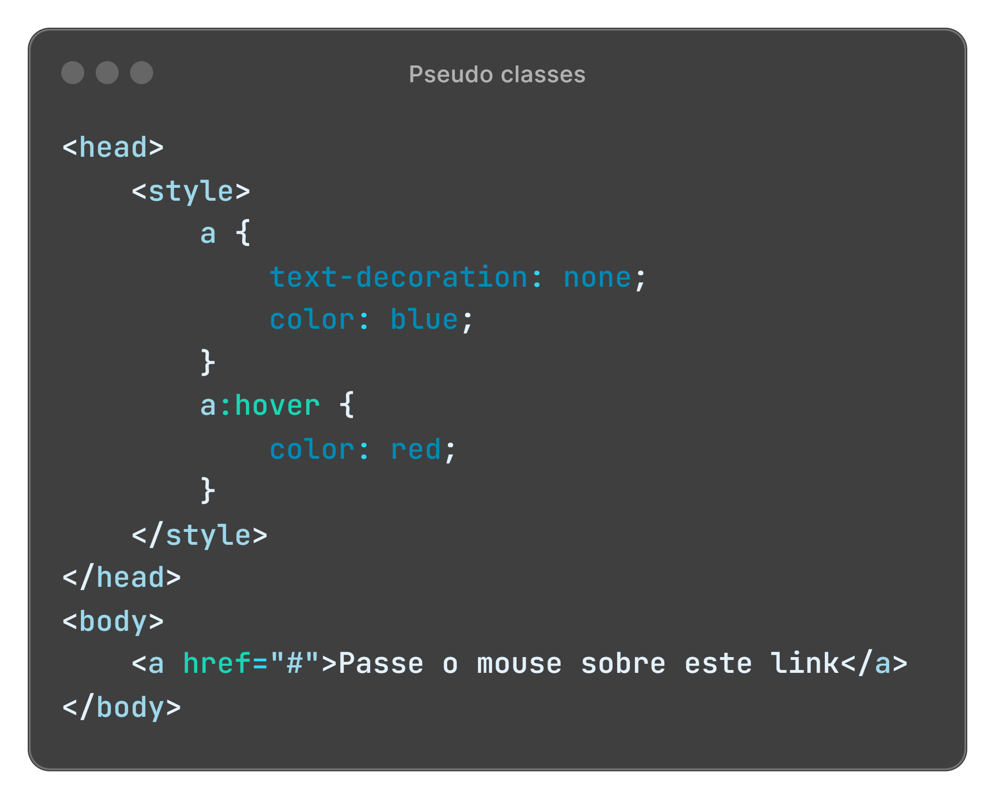
3.3 Pseudo-classes e Pseudo-elementos.
Conceitos e Exemplos dos Elementos
Pseudo-classes e pseudo-elementos permitem aplicar estilos com base em estados específicos dos elementos.
:hover: Aplica estilo quando o mouse está sobre o elemento.

Slide 16
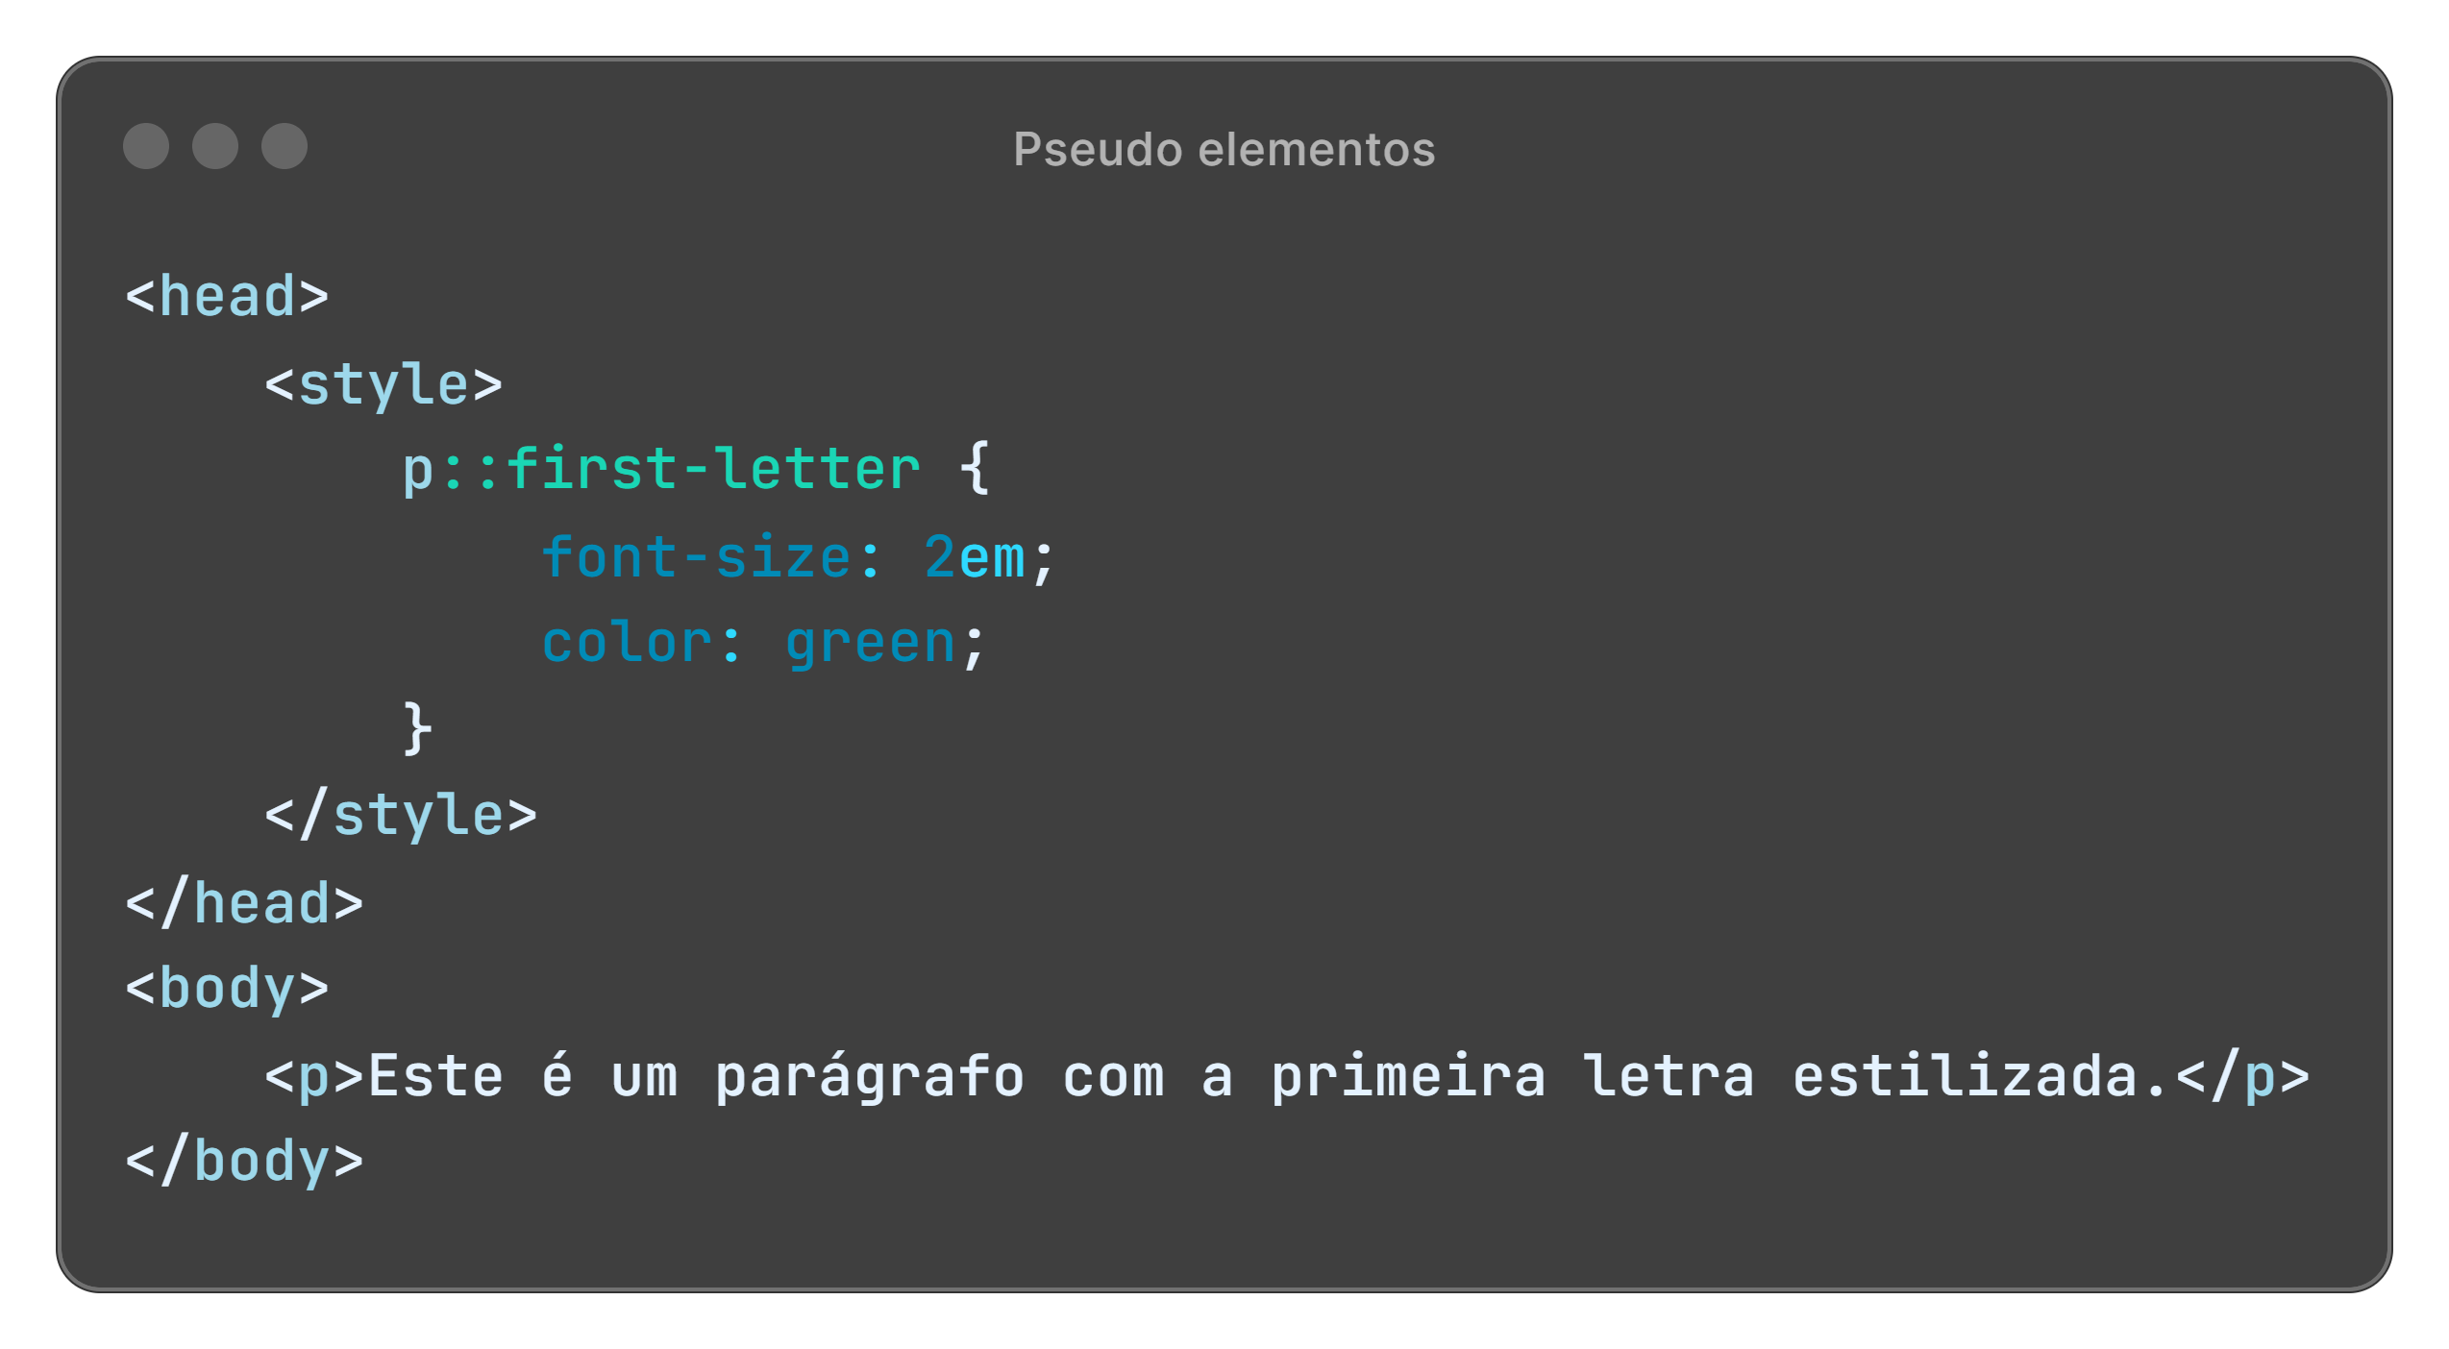
3.3 Pseudo-classes e Pseudo-elementos.
Conceitos e Exemplos dos Elementos
Pseudo-classes e pseudo-elementos permitem aplicar estilos com base em estados específicos dos elementos.
::first-letter: Estiliza a primeira letra do parágrafo.

Slide 17
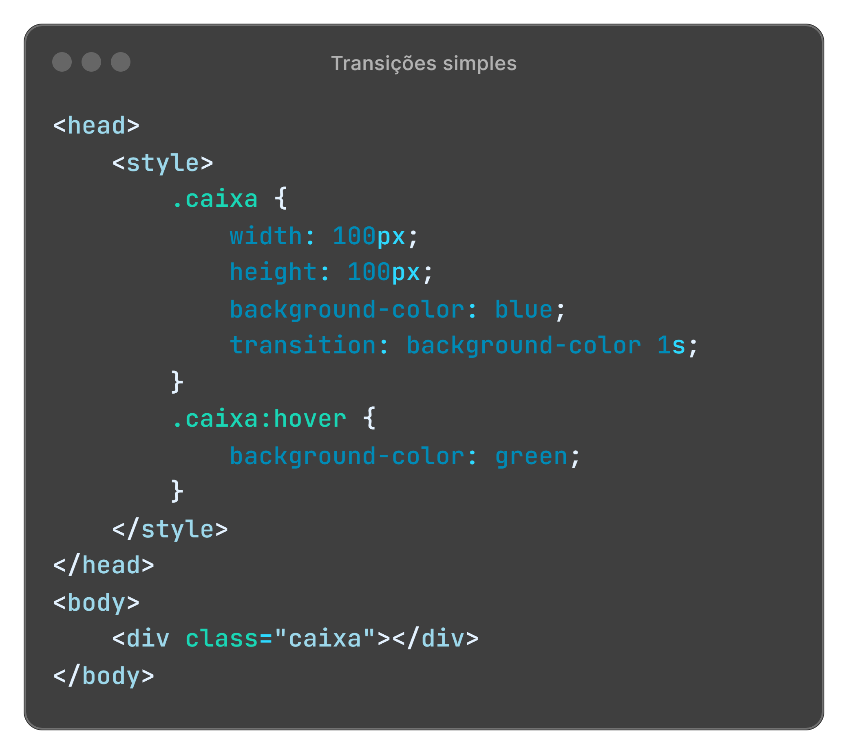
3.4 Animações com CSS.
Conceitos e Exemplos dos Elementos
CSS permite criar animações sem o uso de JavaScript.
transition: Define a transição entre os estados dos elementos.

Slide 18
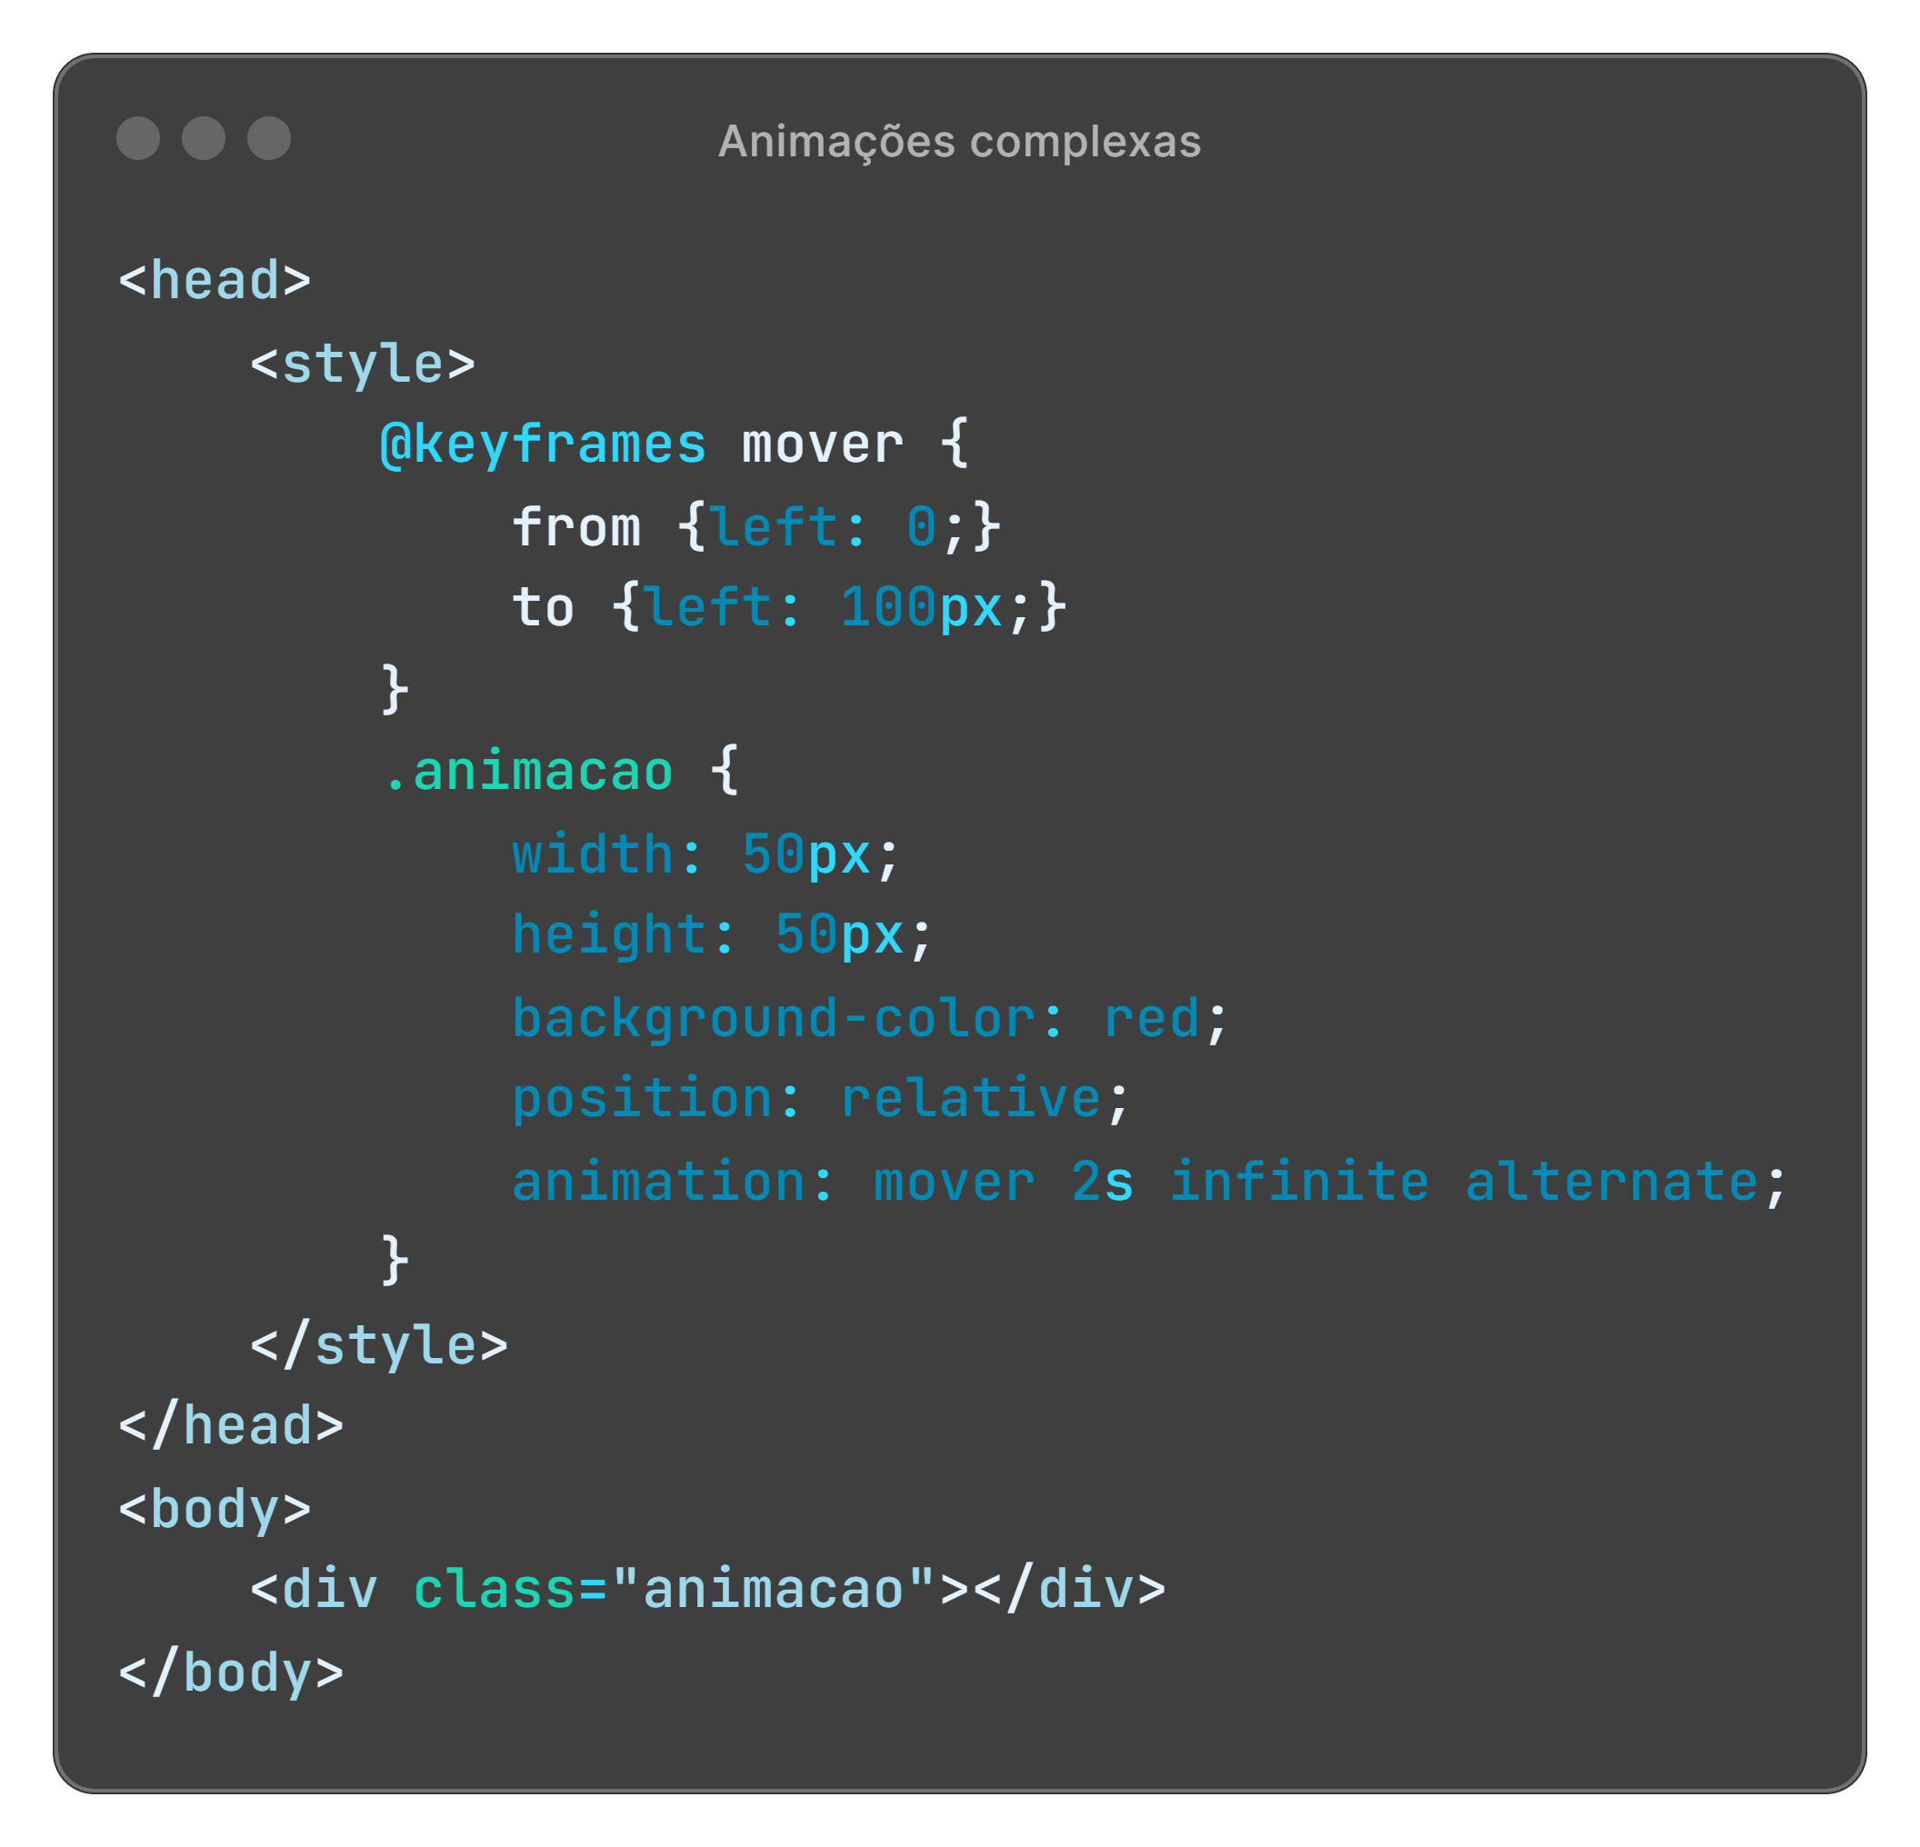
3.4 Animações com CSS.
Conceitos e Exemplos dos Elementos
Animações Complexas.
@keyframes: Define a animação.
animation: Aplica a animação ao elemento.

Slide 19
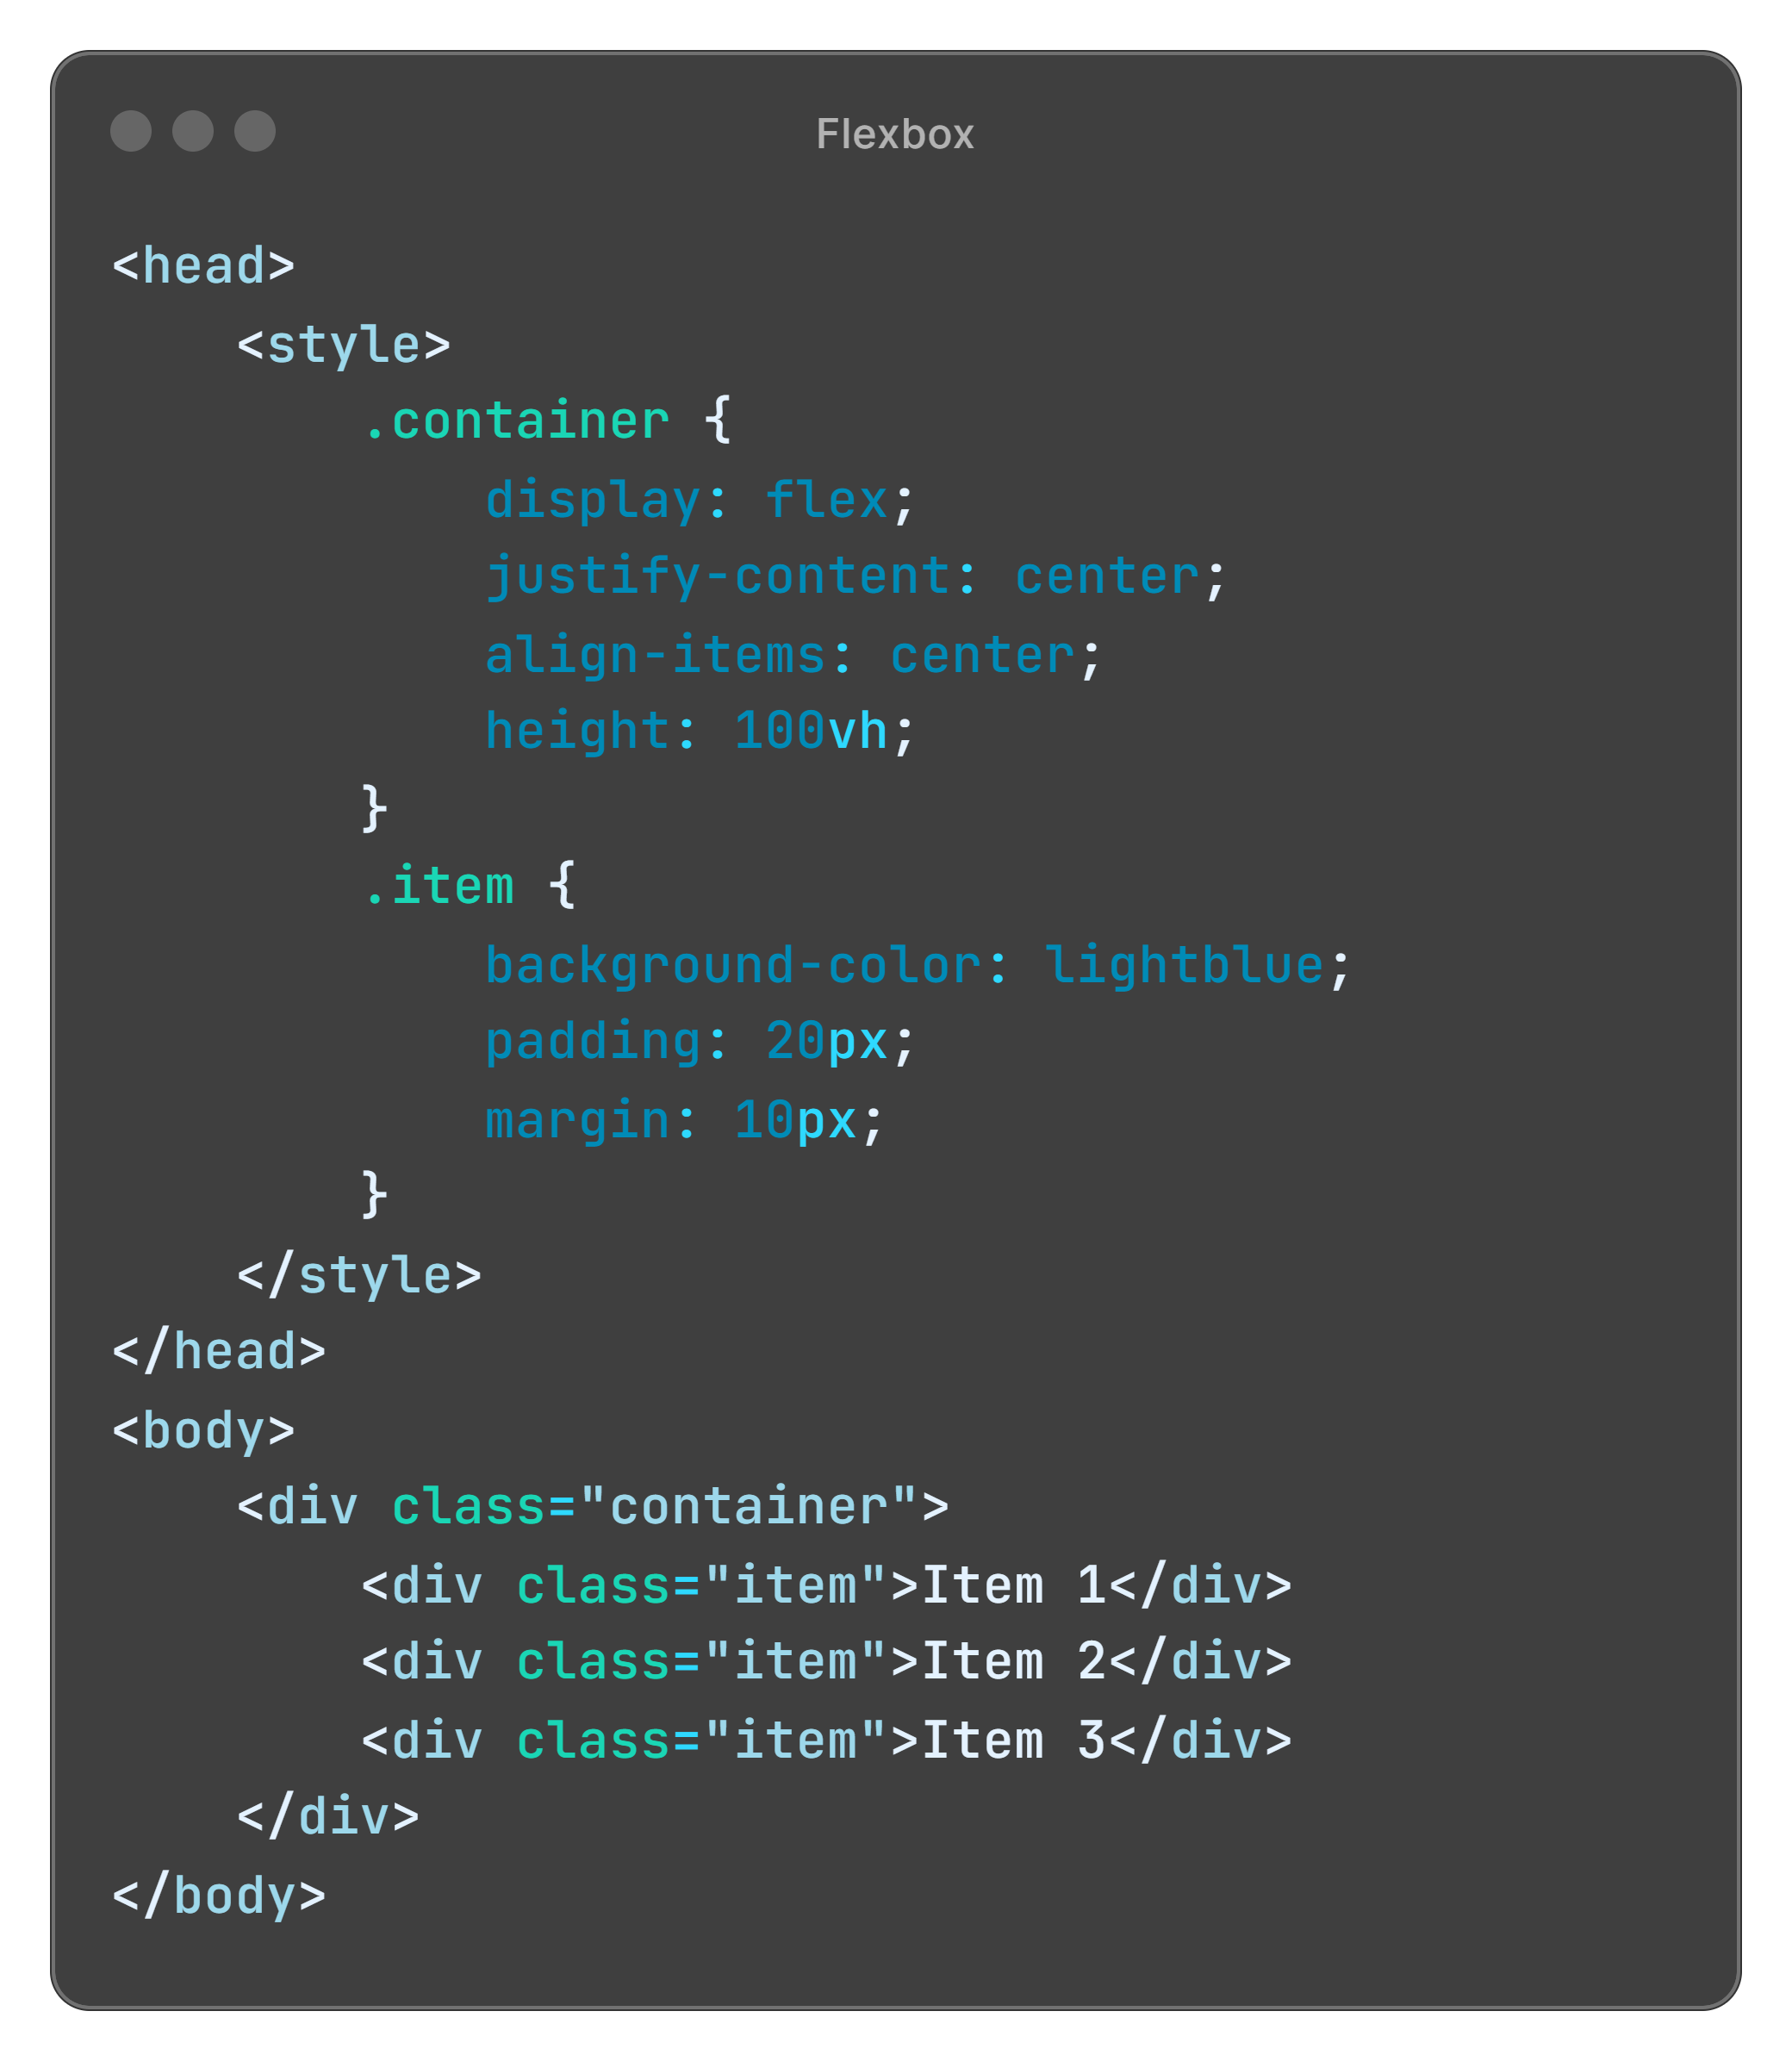
3.5 Flexbox.
Conceitos e Exemplos dos Elementos
Flexbox é outra ferramenta poderosa para criar layouts flexíveis.
display: flex;: Ativa o Flexbox no container.
justify-content: center;: Centraliza os itens horizontalmente.
align-items: center;: Centraliza os itens verticalmente.

Slide 20
04
JavaScript - Interatividade
JavaScript adiciona interatividade às páginas web. Vamos ver alguns exemplos básicos.

Slide 21
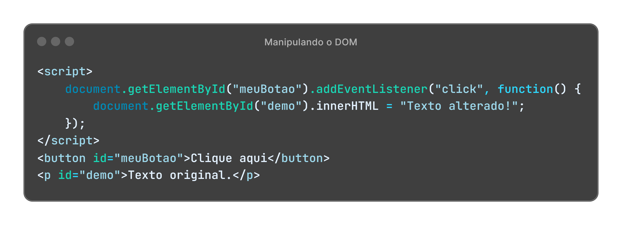
4.1 Manipulando o DOM.
Conceitos e Exemplos dos Elementos
Modificando o conteúdo de elementos HTML.
getElementById: Seleciona um elemento pelo ID.
addEventListener: Adiciona um evento ao elemento.

Slide 22
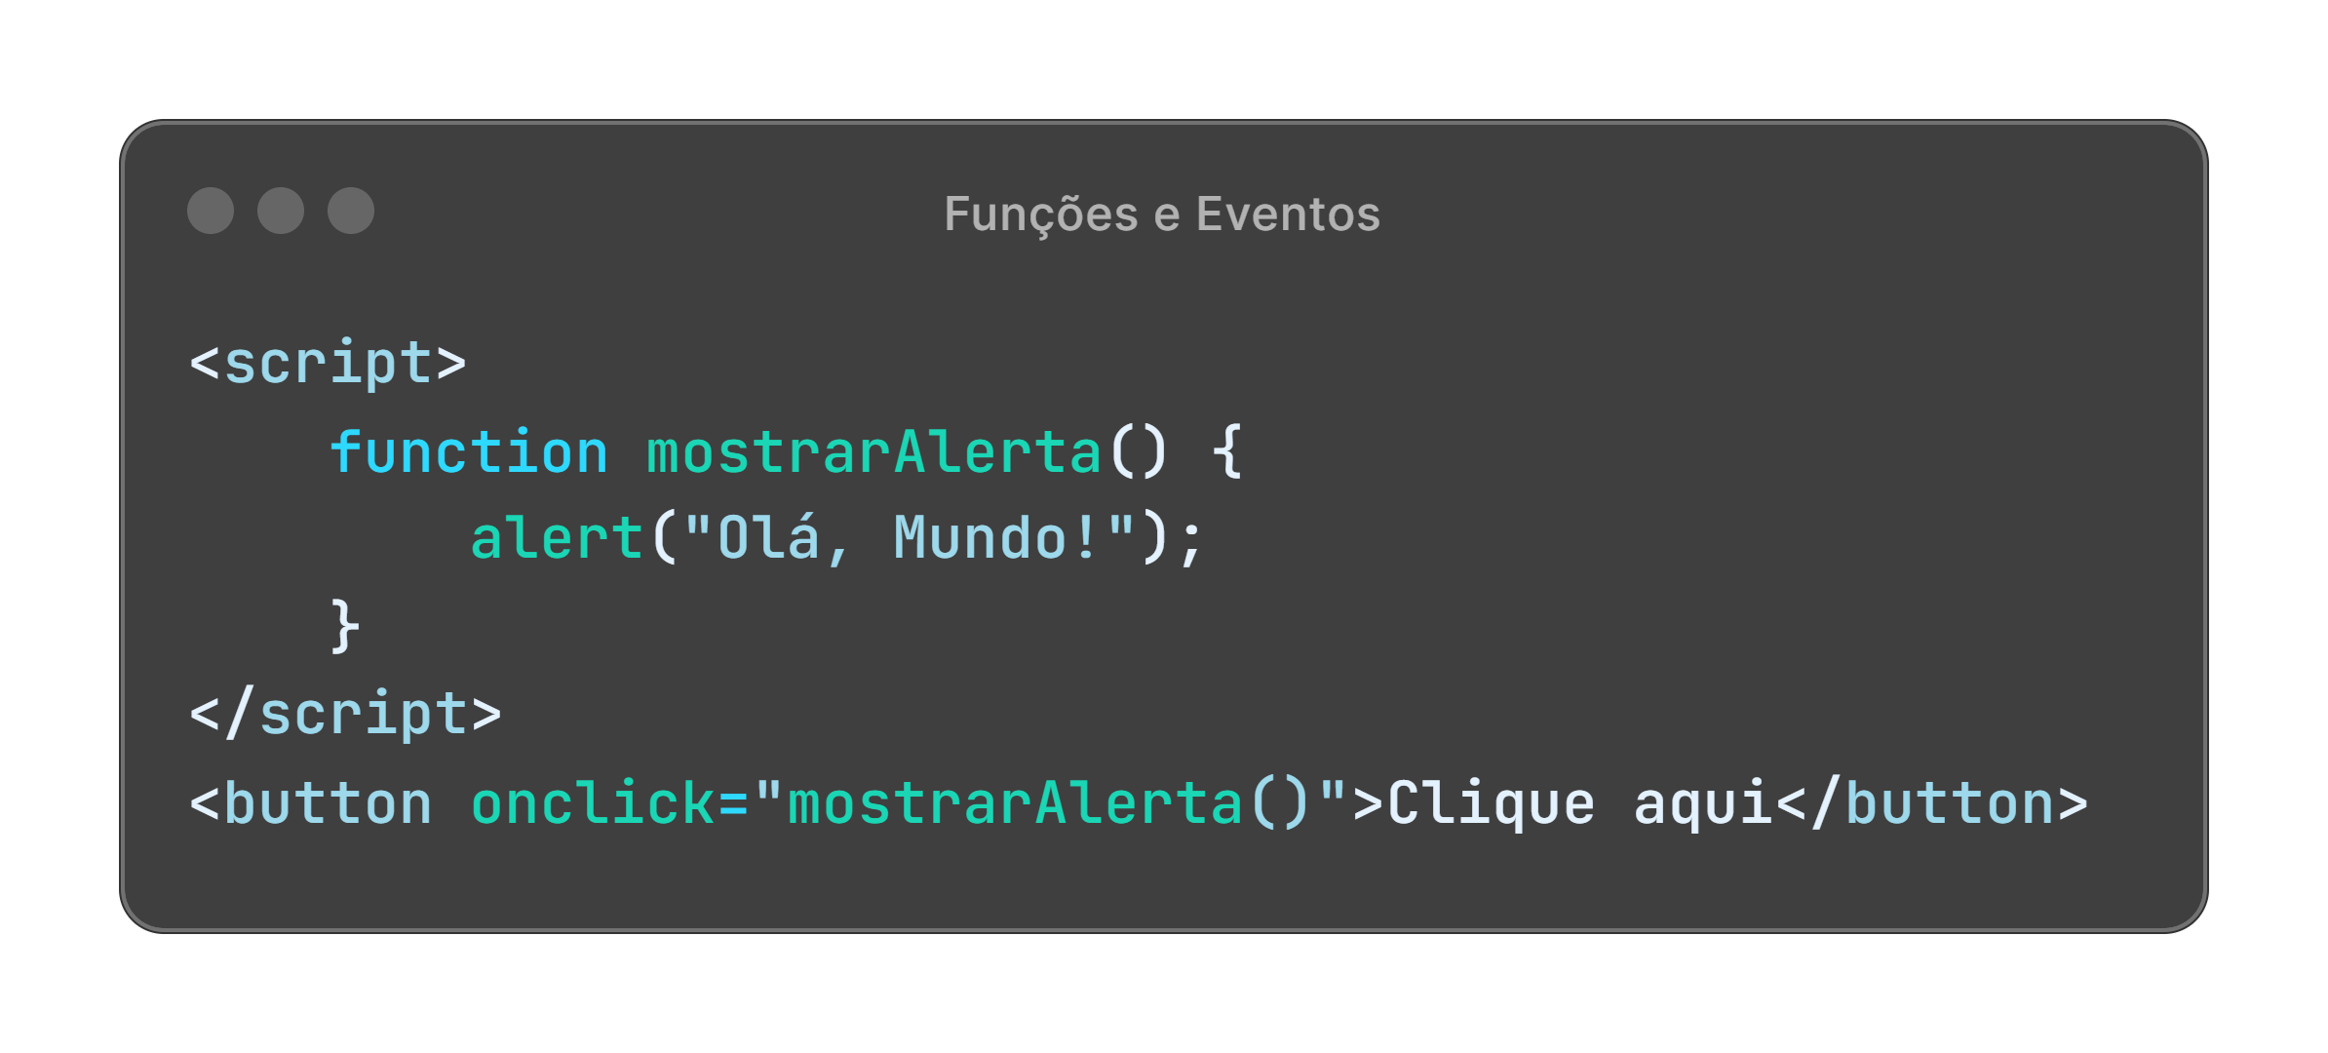
4.2 Funções e Eventos.
Conceitos e Exemplos dos Elementos
Criando uma função que é chamada quando um evento ocorre.
function: Define uma função.
onclick: Evento que chama a função quando o botão é clicado.

Slide 23
05
JavaScript
Exemplos Avançados
Vamos explorar mais alguns exemplos de JavaScript para aumentar a interatividade das suas páginas web. Esses exemplos irão te ajudar a entender melhor como manipular o DOM, trabalhar com eventos e utilizar algumas funcionalidades mais avançadas.

Slide 24
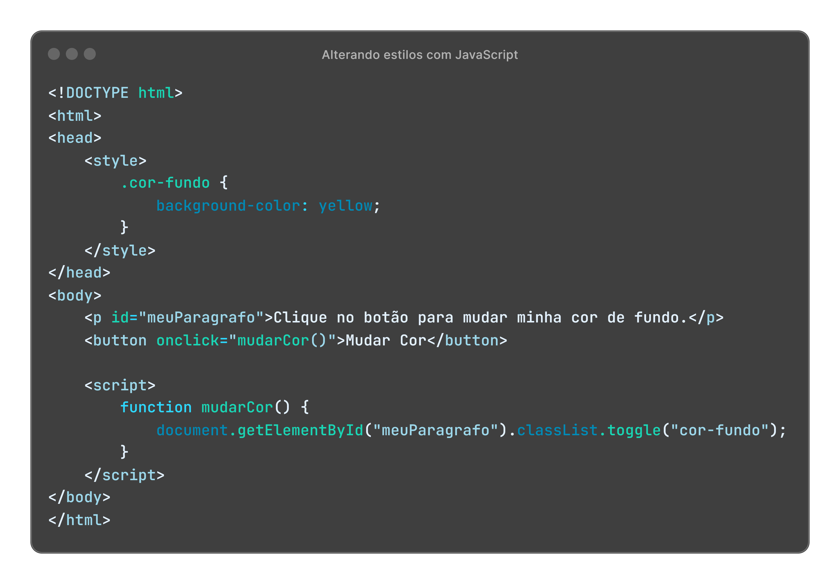
5.1 Alterando Estilos com JavaScript.
Conceitos e Exemplos dos Elementos
Você pode usar JavaScript para alterar o estilo dos elementos HTML dinamicamente.
classList.toggle: Adiciona ou remove a classe especificada do elemento.

Slide 25
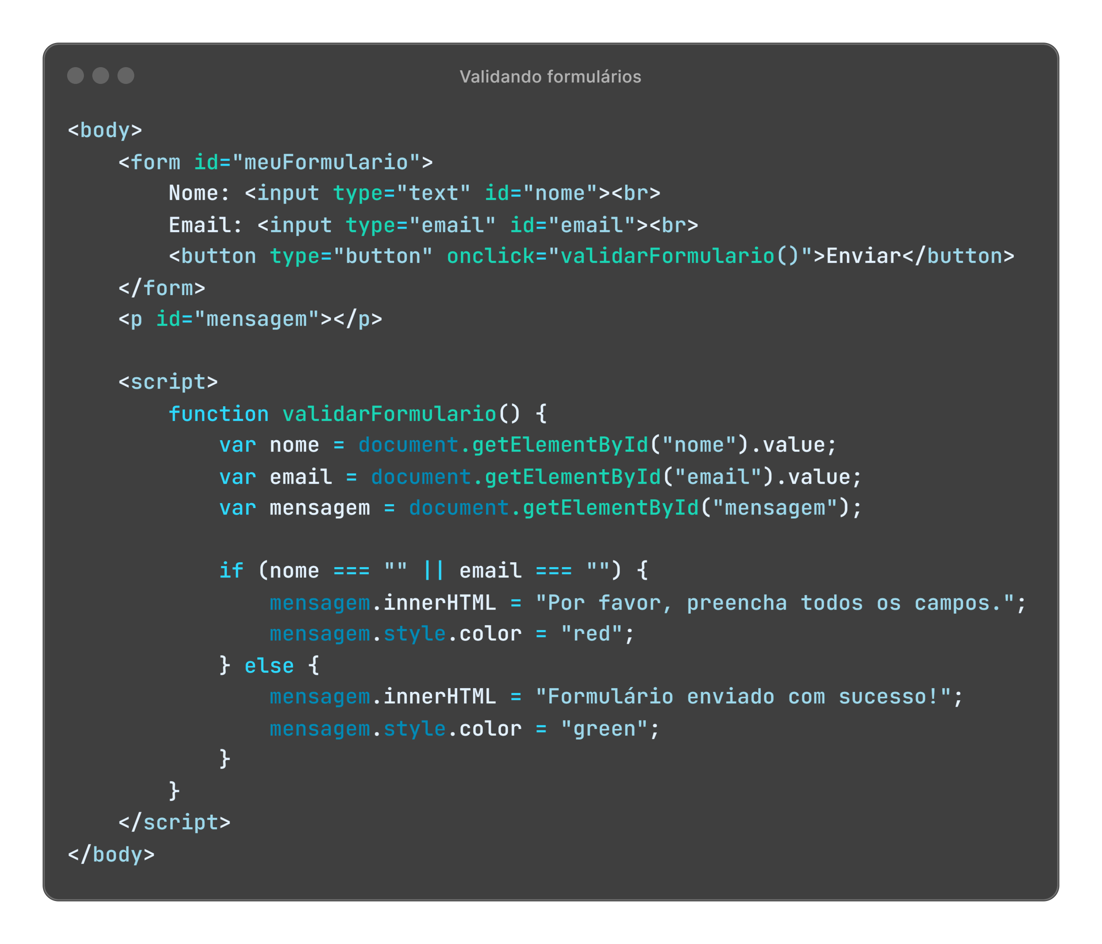
5.2 Validando Formulários.
Conceitos e Exemplos dos Elementos
Vamos criar um exemplo de validação de formulário usando JavaScript.
value: Obtém o valor do campo de entrada.
innerHTML: Altera o conteúdo HTML interno de um elemento.

Slide 26
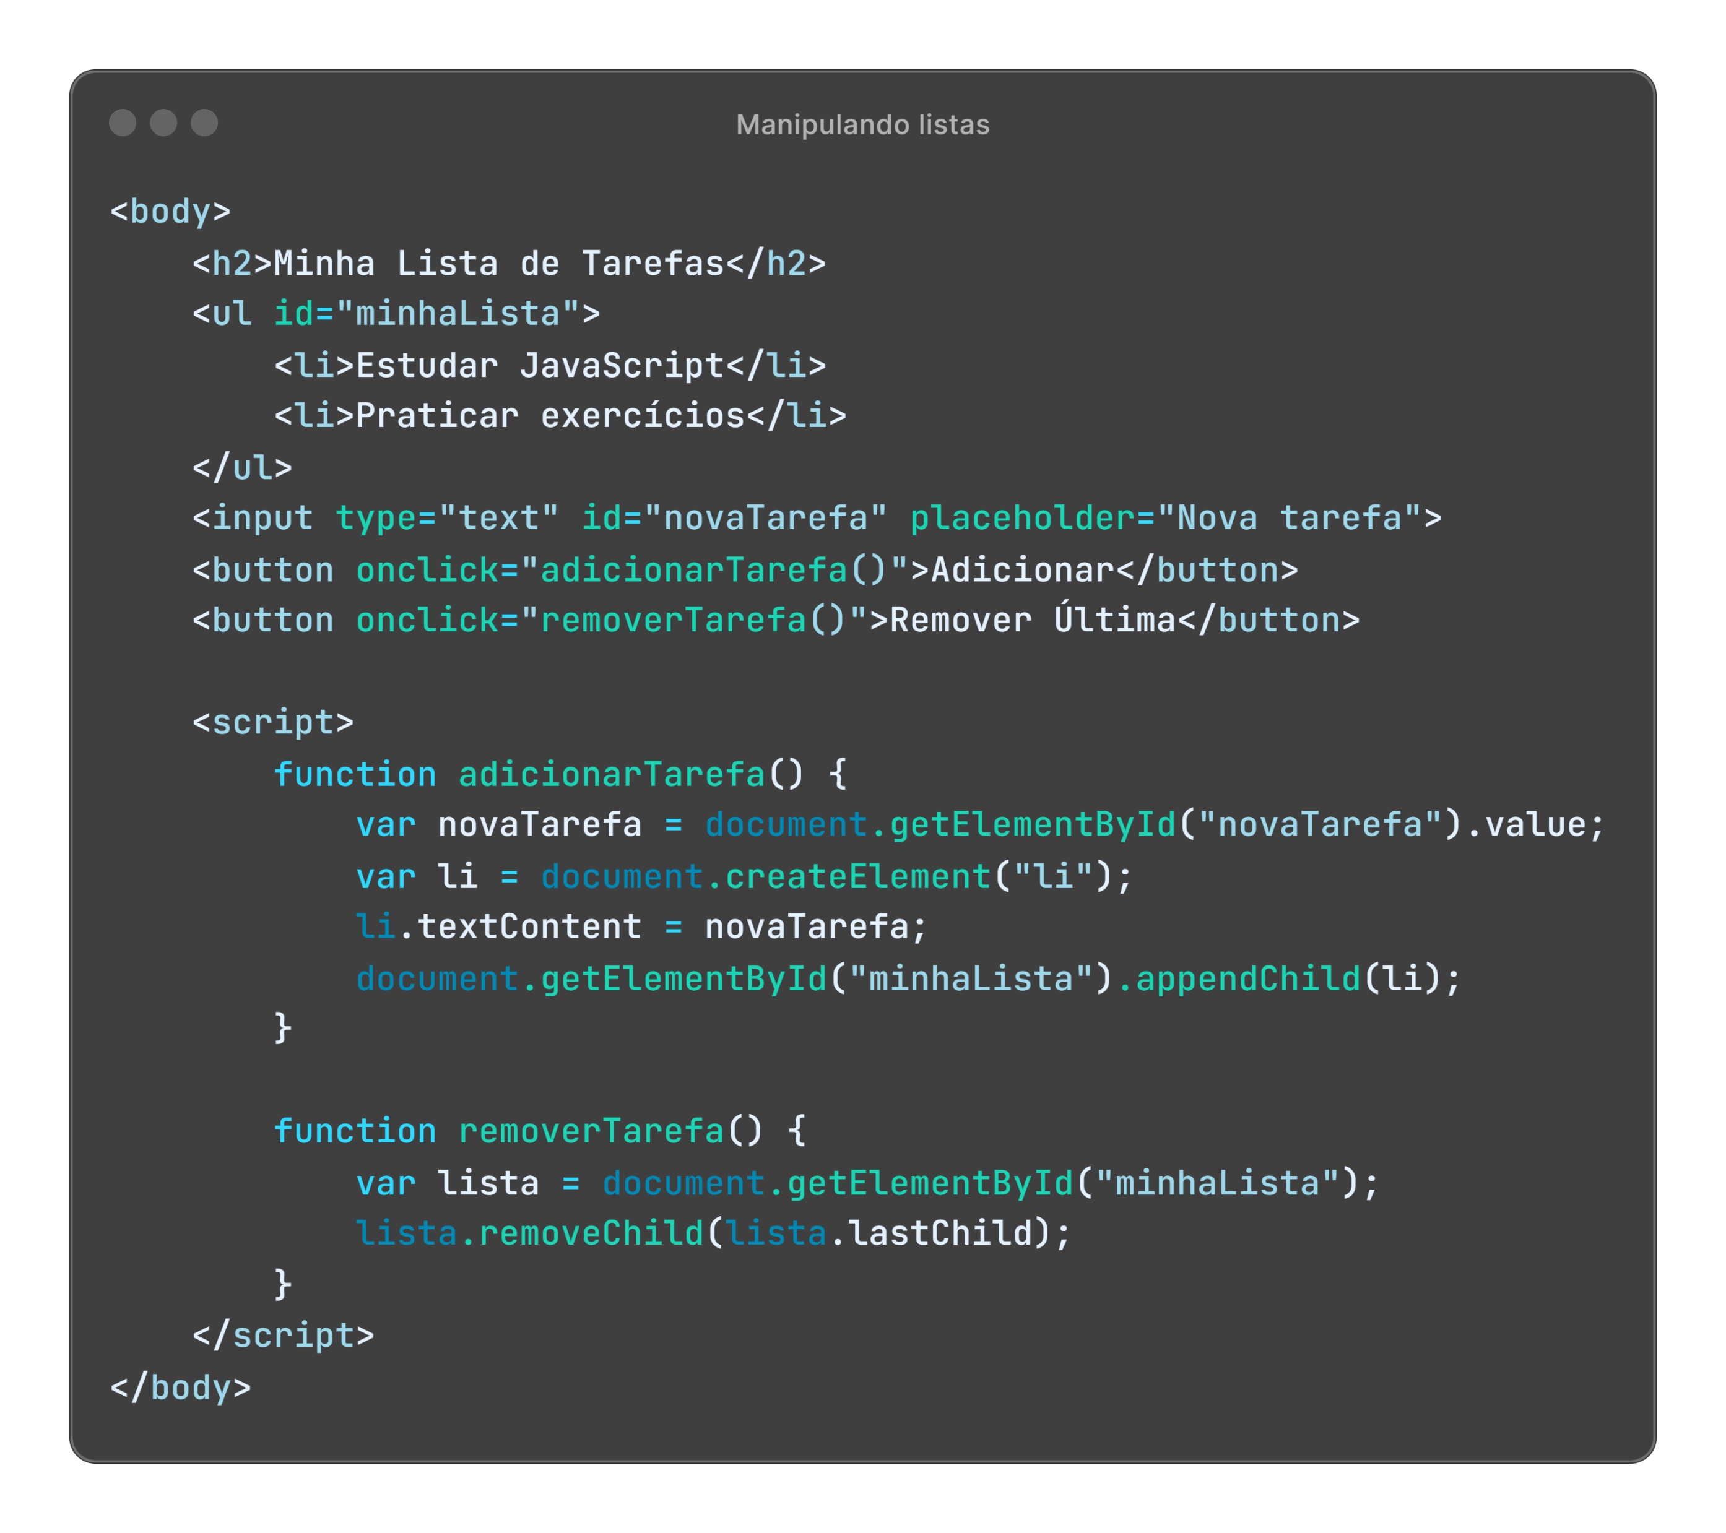
5.3 Manipulando Listas.
Conceitos e Exemplos dos Elementos
Adicionando e removendo itens de uma lista.
createElement: Cria um novo elemento HTML.
appendChild: Adiciona um novo nó como o último filho de um elemento.
removeChild: Remove um nó filho de um elemento.

Slide 27
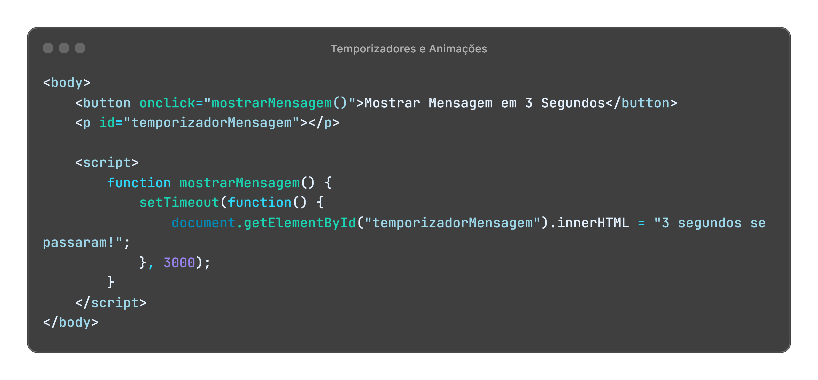
5.4 Temporizadores e Animações.
Conceitos e Exemplos dos Elementos
Usando setTimeout e setInterval para temporizadores e animações.
setTimeout: Executa uma função após um período de tempo especificado.

Slide 28
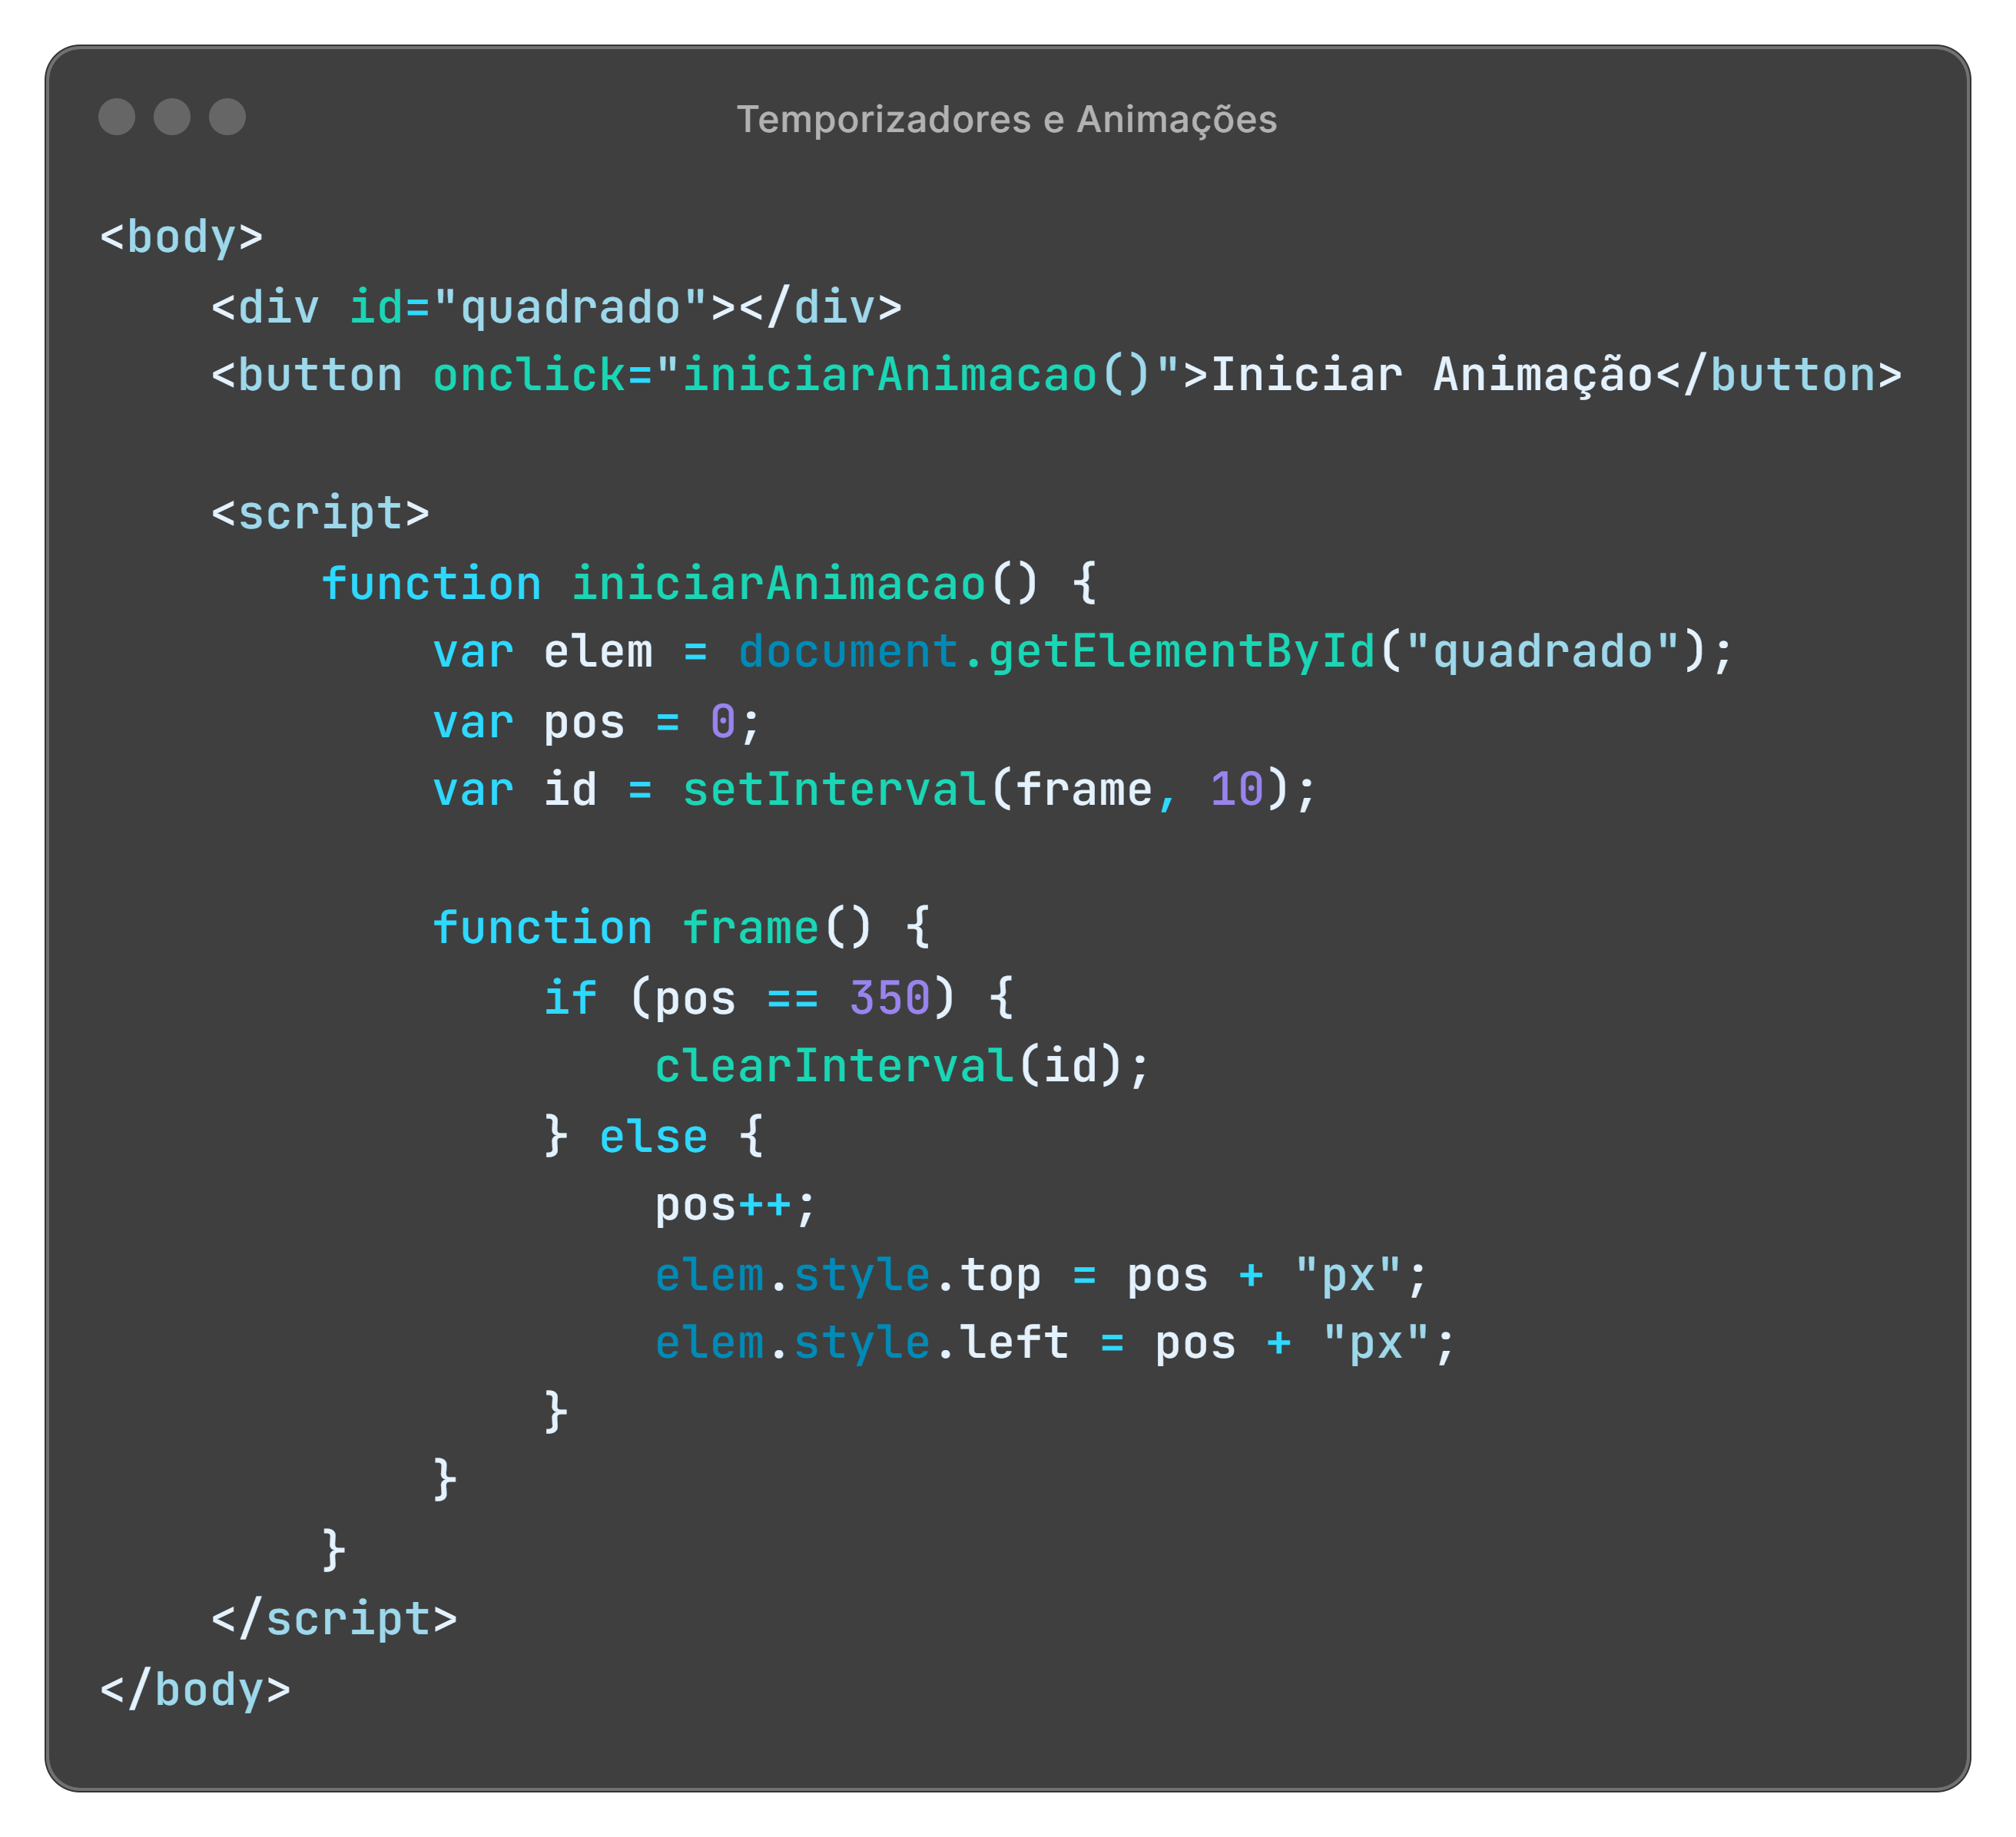
5.4 Temporizadores e Animações.
Conceitos e Exemplos dos Elementos
Animação Simples.
setInterval: Executa uma função repetidamente com um intervalo de tempo especificado.
clearInterval: Para a execução repetida da função.

Slide 29
Conclusão

Slide 30
Muito Obrigado por Ler Até Aqui !
HTML, CSS e JavaScript :
A Jornada do Codificador.
Este guia básico apresentou as principais tags e funcionalidades do HTML, CSS e JavaScript. Com esses exemplos, você já pode começar a criar e estilizar suas próprias páginas web, além de adicionar interatividade. Pratique bastante e explore mais para se tornar um desenvolvedor web completo!

Slide 31
Agradecimento

Slide 32

Muito Obrigado por Ler Até Aqui !
HTML, CSS e JavaScript :
A Jornada do Codificador.
E-Book desenvolvido com ChatGpt (Roteiro),
Midjourney (Artista),
Power Point (Diagramação) e
Site ray.so (Imagens de Código).
Conteúdo gerado para fins didáticos de estudo e elaborado por
mim, Diego Francisco da Silva como parte do projeto BootCamp
IA para Devs Santander, ministrado pelo instrutor do curso Felipe Aguiar.
https://github.com/diegofranciscodasilva/projeto_e-book-gerado-por-IAs-DIO.git

